Slide 1

DEVOLUCIONES-ACREDITAMIENTOS-COMPESACIONES IVA-ISR 2026
Expositor : MIGUEL ALARCON DIAZ
7 MAYO 2026

Slide 2

TEMARIO
Generalidades
1.- Requisitos para solicitar un saldo a favor de IVA
2.- Tiempo para que la autoridad regrese un saldo a favor
3.- Tiempo en el que prescribe el derecho de solicitar la devolución de saldo a favor
4.- Sujetos obligados al pago del IVA
5.- Diferencias entre actos gravados a la tasa del 0%, no objeto y exentos
6.-Determinación de factor de prorrateo del IVA acreditable cuando se tengan actividades exentas y gravadas 7.- Caso práctico con el proceso completo para la solicitud de devolución de IVA en la página del SAT
8.-Cuantos requerimientos de información puede realizar la Autoridad
Llenado del Nuevo Formato de declaración de IVA PM en 2026
9.- Documentación e información que puede llegar a ser requerida por la Autoridad
1.- Calculo IVA
2.- Importancia del llenado de la declaración del IVA
3.- Análisis de la información prellenada por el SAT
4.- Descripción de los apartados a llenar en la declaración
5.- Importancia de la emisión y recepción de facturas PUE para el traslado y acreditamiento correcto del IVA
6.- Importancia de la emisión y recepción de complementos de pago para el traslado y acreditamiento correcto del IVA
7.- ¿Se puede modificar o no la información precargada por el SAT?

Slide 3
TEMARIO
Depósitos
1.- Elaboración de cedula de depósitos recibidos en cuentas bancarias
Identificación de ventas cobradas a las diferentes tasas de IVA
Soporte de préstamos (Incluye formato contrato préstamo simple)
Soporte de aportaciones a capital (Incluye formato de acta de asamblea extraordinaria)
Explicación de retiros devueltos
Contratos con clientes (incluye formato)
Conciliación de cedula de depósitos contra actos gravados manifestados en declaración 2.- Detalle del IVA trasladado conciliado contra facturas
3.- Cedula de integración de ventas al extranjero contra pedimentos de exportación y documentación soporte

Slide 4
TEMARIO
Egresos
1.-Elaboración de cedula de trabajo del detalle del 100% de las operaciones con el 100% de los
proveedores y facturas al 16%, conciliado contra estado de cuenta bancario.
2.- Elaboración de cedula de trabajo en caso de que los pagos sean mediante compensación de deuda.
3.- Redacción para requerimiento de la indispensabilidad de los gastos, así como la documentación soporte de las operaciones sugerida para dar materialidad (cotizaciones, fotografías, contratos, etc.)
4.- Conciliación de DIOT contra declaración de IVA
5.- Papel de trabajo del detalle de la propiedad, planta y equipo, así como documentación soporte de la propiedad (fotografías, facturas, pedimentos, etc.)
6.- Papel de trabajo detallando el IVA pagado por importación y documentación soporte
Información soporte de los Trabajadores
1.- Papel de trabajo del detalle de empleados directos
2.- Documentación soporte relacionada con la nomina
3.- Identificación de servicios subcontratados, papeles de trabajo y su información soporte
4.- Identificación de servicios especializados, papeles de trabajo y su información soporte (Reforma
2021 Ley Federal del Trabajo)

Slide 5
TEMARIO
Contestación de Requerimiento
1.- Procedimiento de contestación de requerimiento de devolución de IVA en la página del SAT.

Slide 6

REQUISITOS LA DEVOLUCION DE UN SALDO A FAVOR DE IVA
Regla 2.3.4 de la RMF 2026
Solicitar la devolución utilizando el FED (Formato electrónico de devoluciones) disponible en el portal del SAT.
Acompañar la documentación que señala las fichas de tramites de devolución de IVA que correspondan,
contenidas en el Anexo 1-A (10/CFF Solicitud de devolución de saldo a favor del IVA).
Los contribuyentes que tributen en el régimen de incorporación fiscal deberán acompañar a la solicitud los anexos 7 y 7-A.
Los contribuyentes deben tener presentada con anterioridad a la fecha de presentación de la solicitud de devolución la DIOT correspondiente al periodo que solicita en devolución, salvo que se trate de contribuyentes que por aplicar una facilidad administrativa o disposición legal tengan por cumplida dicha obligación.
-Personas Físicas Arrendamiento y Actividad Empresarial ingresos menores a 4 millones 2.8.1.17 RMF 2026
- RESICO Personas Físicas y Personas Morales 3.13.16 RMF 2026

Slide 7
REQUISITOS LA DEVOLUCION DE UN SALDO A FAVOR DE IVA
Anexo 1-A 10/CFF Solicitud de Devolución de Saldos a Favor de IVA
Contar con e.firma.
Estado de cuenta expedido por la institución financiera que no exceda de 2 meses de antigüedad, que contenga la clave del RFC del contribuyente que lleva a cabo la solicitud de devolución y el número de cuenta bancaria activa (CLABE).
La documentación que se adjunte al trámite debe de estar comprimida en formato .ZIP y máximo 4MB

Slide 8

TIEMPO PARA QUE LA AUTORIDAD REGRESE UN SALDO A FAVOR DE IVA
De conformidad con el articulo 22 del Código Fiscal de la Federación cuando se solicite la devolución esta deberá efectuarse en el plazo de 40 días siguientes a la fecha en que se presentó la solicitud ante la Autoridad Fiscal.
El plazo se interrumpe por el periodo comprendido entre la fecha que es notificado un requerimiento por parte de la Autoridad de información o documentación adicional relacionada con la solicitud de devolución y la fecha en que estos son proporcionados.

Slide 9

TIEMPO EN EL QUE PRESCRIBE EL DERECHO DE SOLICITAR LA DEVOLUCIÓN DE UN SALDO A FAVOR
La solicitud de devolución de saldos a favor del IVA es un derecho que tenemos como contribuyentes, por lo tanto, puede ser realizado por personas físicas y jurídicas de acuerdo con el artículo 22 del Código Fiscal de la Federación (CFF ), las autoridades fiscales devolverán las cantidades pagadas indebidamente y las que procedan conforme a las leyes fiscales, el plazo para solicitar dicha devolución es dentro de los 5 años siguientes a partir de la fecha en la que el contribuyente pudo haber exigido la devolución de este.

Slide 10
TIEMPO EN EL QUE PRESCRIBE EL DERECHO DE SOLICITAR LA DEVOLUCIÓN DE UN SALDO A FAVOR
Jurisprudencia visible en el Semanario Judicial de la Federación de octubre de 2014, Décima época, No de registro 2007547, ce:
SALDO A FAVOR. MOMENTO EN QUE ES EXIGIBLE SU DEVOLUCIÓN PARA EFECTOS DEL CÓMPUTO
DEL PLAZO DE PRESCRIPCIÓN. El artículo 22, párrafo décimo sexto, del Código Fiscal de la Federación establece que la obligación de devolver prescribe en los mismos términos y condiciones que el crédito fiscal; por su parte, el artículo 146 del citado ordenamiento determina que el crédito fiscal se extingue por prescripción en el término de cinco años y que éste inicia a partir de la fecha en que el pago pudo ser legalmente exigido. Así, en atención a que la prescripción en materia tributaria es una figura que da certeza y seguridad jurídica a las relaciones patrimoniales entre la autoridad hacendaria y los particulares, el momento en que la devolución del saldo a favor resulta legalmente exigible es cuando ha transcurrido el término fijado por los diferentes ordenamientos fiscales para que el contribuyente efectúe la determinación de las contribuciones a las que se encuentra afecto, quedando legitimado a partir de entonces para instar su devolución, sin que las autoridades fiscales puedan rehusarse a devolver tales cantidades conforme a derecho, de acuerdo con el artículo 2190 del Código Civil Federal.
“El plazo para solicitar la devolución del saldo a favor comienza a partir de que este pudo ser exigido legalmente.”

Slide 11

SUJETOS OBLIGADOS AL PAGO DEL IVA
Articulo 1 LIVA
Están obligados al pago del impuesto al valor agregado, las personas físicas y morales que en territorio nacional
realicen los actos o actividades siguientes:
Enajenen bienes.
Presten servicios independientes.
Otorguen uso o goce temporal de bienes.
Importen bienes o servicios.

Slide 12

DIFERENCIA ENTRE ACTOS GRAVADOS A LA TASA DEL 0%, EXENTOS Y ACTOS NO OBJETO
De conformidad con lo establecido en el artículo 5 de la Ley del Impuesto al Valor agregado la diferencia consiste en si realizas Actos gravados a la tasa del 0% para efectos de la Ley del IVA, procede el acreditamiento del IVA Pagado y si se realiza Actos Exentos o no objeto para la Ley del IVA no procede el acreditamiento del IVA Pagado.

Slide 13

DETERMINACIÓN DE FACTOR DE PRORRATEO DEL IVA ACREDITABLE CUANDO SE TENGAN ACTIVIDADES EXENTAS, NO OBJETO Y GRAVADAS
Cuando el contribuyente utilice indistintamente bienes diferentes a las inversiones, servicios o el uso o goce temporal de bienes, para realizar actividades por las que deba de pagar IVA así como también para realizar las actividades por las que no se deba de pagar el impuesto (Exentas) incluyendo aquellas a que se refiere el artículo 4-A de LIVA, el acreditamiento únicamente procederá en la proporción en que el valor de las actividades por las que se deba pagarse el IVA, represente sobre el valor total de las actividades que en contribuyente realice en el mes:
Factor de acreditamiento | Valor de las actividades gravadas a la tasa del 16% o 0%
 | Valor de las actividades gravadas a la tasa del 16% o 0% + actividades exentas+ actos no objeto

Slide 14
DETERMINACIÓN DE FACTOR DE PRORRATEO DEL IVA ACREDITABLE CUANDO SE TENGAN ACTIVIDADES EXENTAS, NO OBJETO Y GRAVADAS
Tratándose inversiones, cuando estas se utilicen indistintamente para realizar actos por los que se deba de pagar IVA, así como actividades por las que no se está obligado al pago del impuesto, el IVA será acreditable en la proporción en la que el valor de las actividades por las que deba de pagarse IVA represente en el valor total de las actividades que el contribuyente realice en el mes.
Los contribuyentes que efectúen el acreditamiento en los términos previstos en el párrafo anterior deberán aplicarlo a todas las inversiones que se adquieran o importen en un periodo de cuando menos sesenta meses contados a partir del mes en el que se haya realizado el acreditamiento de que se trate.
Cuando se modifique en más de un 3% la proporciona de acreditamiento de las inversiones se deberá de ajustar el acreditamiento de acuerdo a lo establecido en el artículo 5-A de la Ley del IVA.
La mencionada proporción también se podrá calcular de manera anual con la información correspondiente al año inmediato anterior, de conformidad con el articulo 5-B de la Ley del Impuesto al Valor agregado, en el caso de los contribuyentes que inicien actividades la proporción se calculara considerando los valores correspondientes al periodo comprendido desde el mes en el que iniciaron las actividades hasta el mes por el que se calcula el impuesto acreditable.

Slide 15


IMPORTANCIA DEL CORRECTO LLENADO DE LA DECLARACIÓN DEL IVA
Es muy importante realizar un correcto llenado de la declaración del IVA al momento de solicitar la devolución de un saldo a favor, ya que mucho de esto depende de la información que puede ser requerida por la Autoridad, la cual debe de coincidir con la declarada y en el caso de que no es razón para que la solicitud sea desistida o negada por parte de la Autoridad, por eso es que a continuación analizaremos el llenado del nuevo formato de declaración de IVA para Personas Morales del Título II para este 2026.

Slide 16
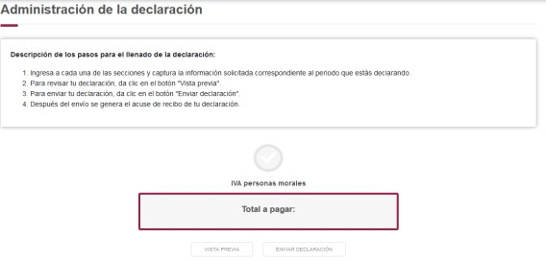
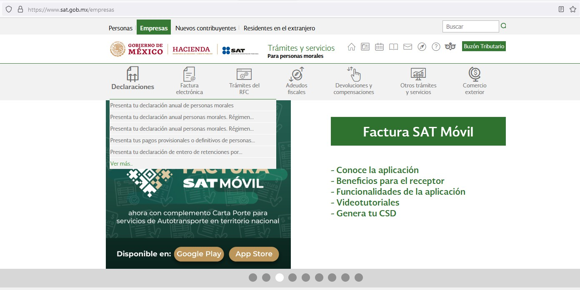
LLENADO NUEVA DECLARACIÓN IVA PM TÍTULO II
1- Ingresamos a la página del SAT, seleccionamos empresas en la parte superior, posteriormente empresas y por último seleccionamos la opción de ver más.

Slide 17
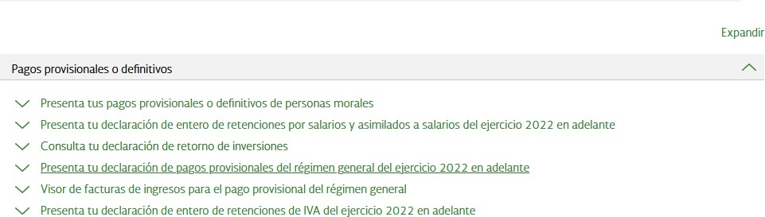
LLENADO NUEVA DECLARACIÓN IVA PM TÍTULO II
2- Seleccionamos la opción de presenta tu declaración de pagos provisionales de régimen general del ejercicio 2022 en adelante.

Slide 18
LLENADO NUEVA DECLARACIÓN IVA PM TÍTULO II
3- Seleccionamos la opción de presenta tu declaración de pagos provisionales de régimen general del ejercicio 2022 en adelante.

Slide 19
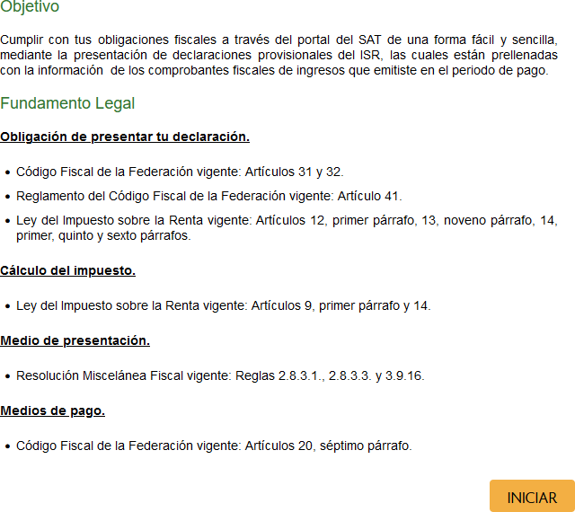
LLENADO NUEVA DECLARACIÓN IVA PM TÍTULO II
4- Se abrirá la siguiente ventana y seleccionaremos la opción de iniciar.

Slide 20
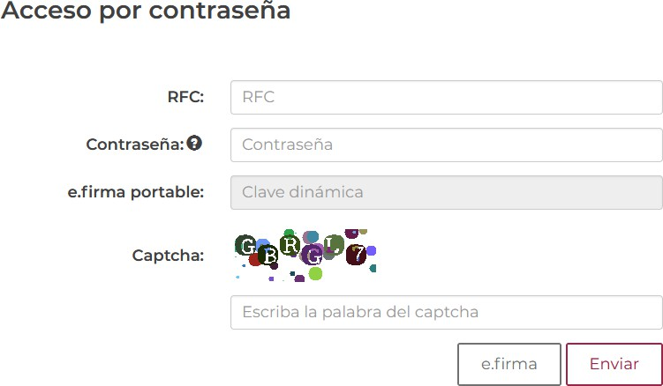
LLENADO NUEVA DECLARACIÓN IVA PM TÍTULO II
5- Se abrirá la siguiente ventana y seleccionaremos la opción de iniciar.

Slide 21

LLENADO NUEVA DECLARACIÓN IVA PM TÍTULO II
6- Seleccionamos presentar declaración.

Slide 22
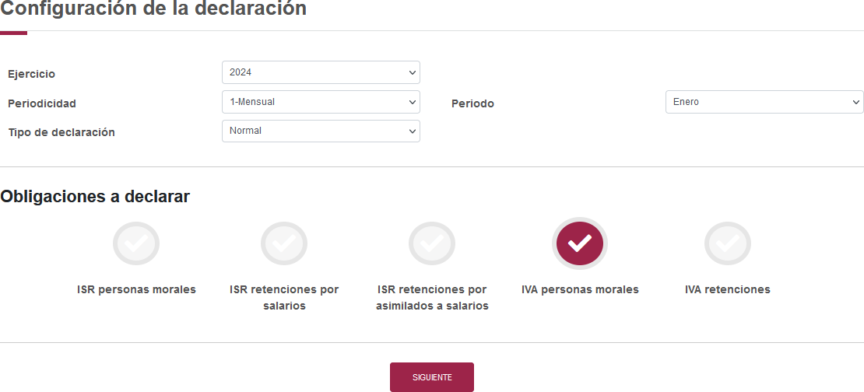
LLENADO NUEVA DECLARACIÓN IVA PM TÍTULO II
6- Ingresamos el año, la periodicidad, tipo de declaración, periodo a declarar, las obligaciones a declarar que en este caso será la de IVA personas morales y por ultimo seleccionamos la opción de siguiente.

Slide 23
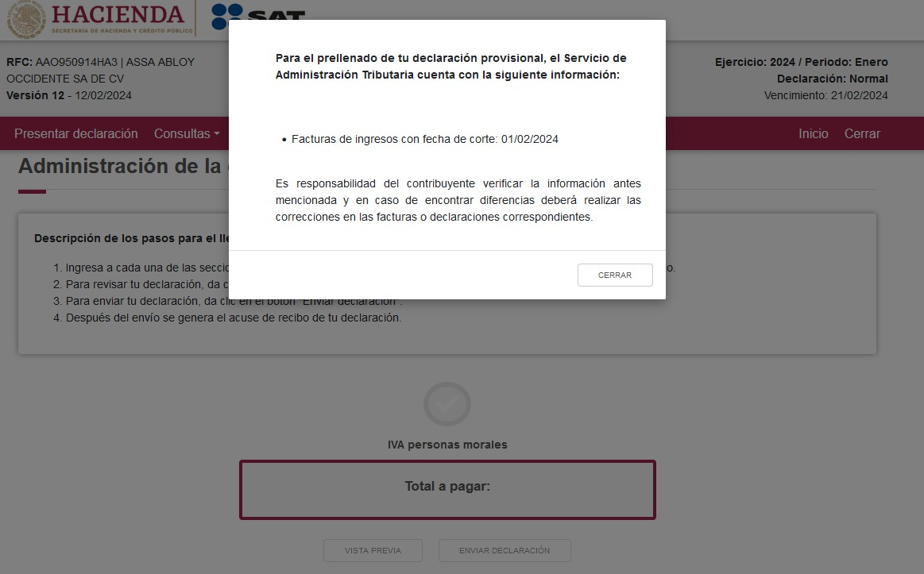
LLENADO NUEVA DECLARACIÓN IVA PM TÍTULO II
6- Nos aparecerá un recuadro señalando la fecha a la cual está precargando información la plataforma, en este caso es al 1 de febrero del 2026, seleccionamos cerrar y posteriormente ingresamos a la opción de IVA personas morales.

Slide 24
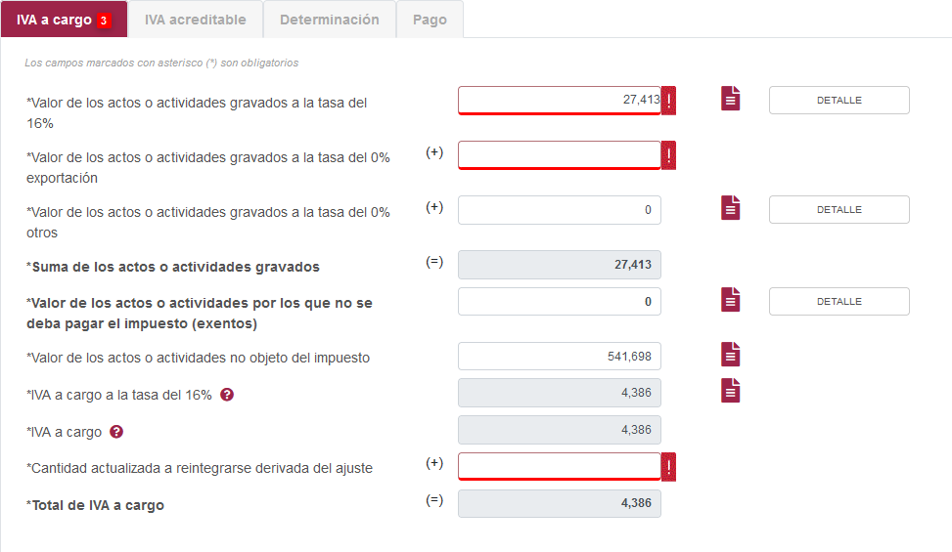
LLENADO NUEVA DECLARACIÓN IVA PM TÍTULO II
7- En la pestaña de IVA a cargo podremos observar que ya aparece precargada correspondiente a los actos cobrados por el contribuyente de conformidad con los CFDI emitidos por este.
En este apartado podremos observar el detalle de cómo está integrada la cantidad precargada
El apartado de detalle es para que desglosemos como se integra la cantidad que dejaremos en la determinación del IVA
Nota: Es muy importante que también consideremos que la cantidad que aparece precargada en el caso de ser incorrecta esta puede ser modificada por el contribuyente.

Slide 25
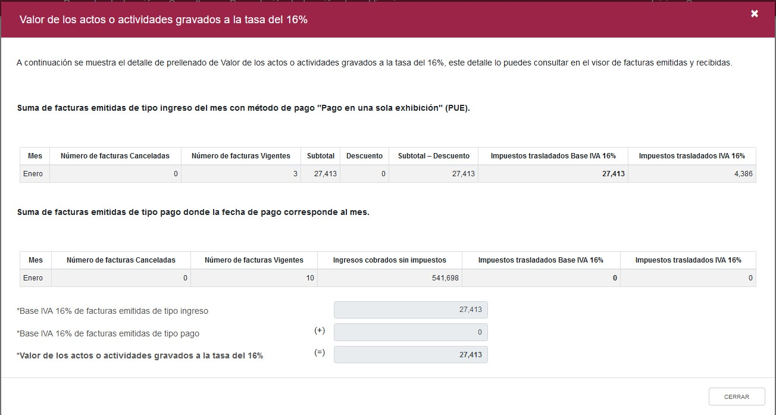
LLENADO NUEVA DECLARACIÓN IVA PM TÍTULO II
8- Integración de información precargada de valor de los actos o actividades gravados a la tasa del 16%, en este apartado podemos observar que la información precargada por la plataforma está integrada por las facturas emitidas en el mes con método de pago PUE y por los complementos de pago emitidos en los que se indica como fecha de pago el mes que se está declarando.

Slide 26
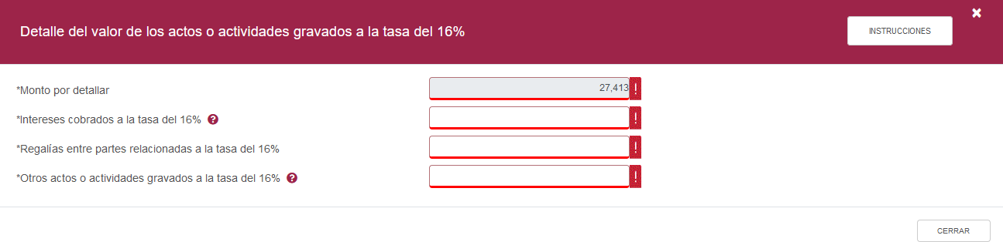
LLENADO NUEVA DECLARACIÓN IVA PM TÍTULO II
9- Detalle de valor de los actos o actividades gravados a la tasa del 16%, en este apartado deberemos de poner el origen de las actividades realizadas por el contribuyente gravadas a la tasa del 16%.

Slide 27
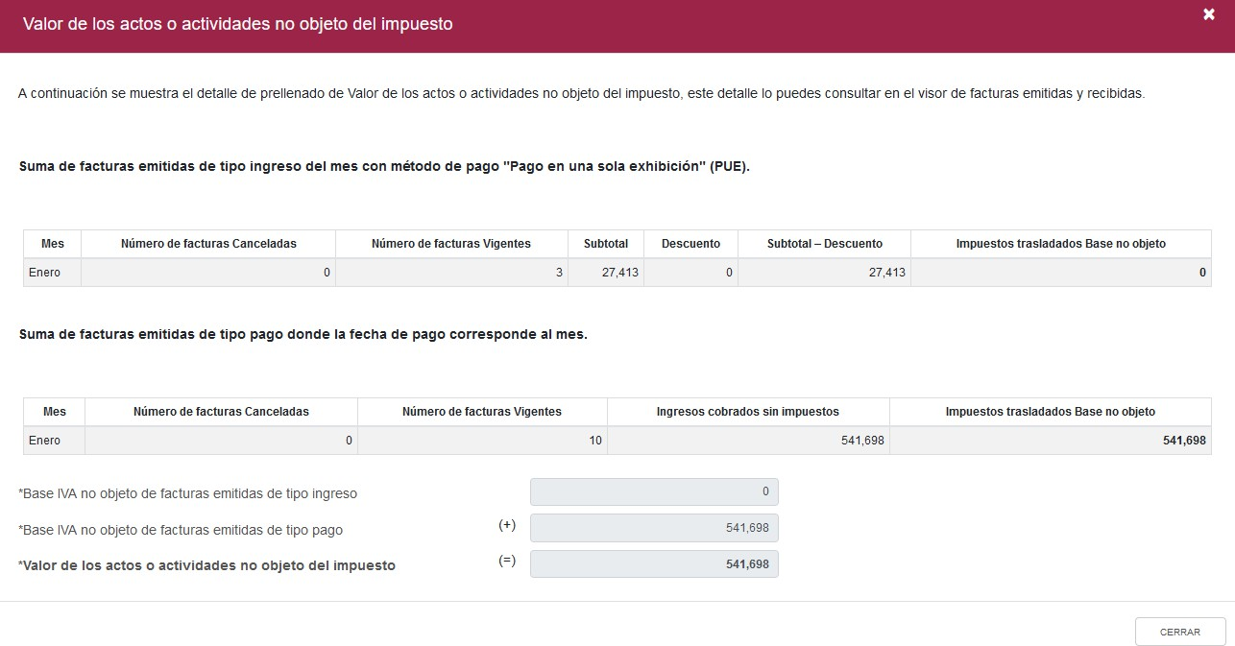
LLENADO NUEVA DECLARACIÓN IVA PM TÍTULO II
10- Integración de información precargada de valor de los actos o actividades no objeto del impuesto, en este apartado podemos observar que la información precargada por la plataforma está integrada por las facturas emitidas en el mes con método de pago PUE y por los complementos de pago emitidos en los que se indica como fecha de cobro el mes que se está declarando.

Slide 28
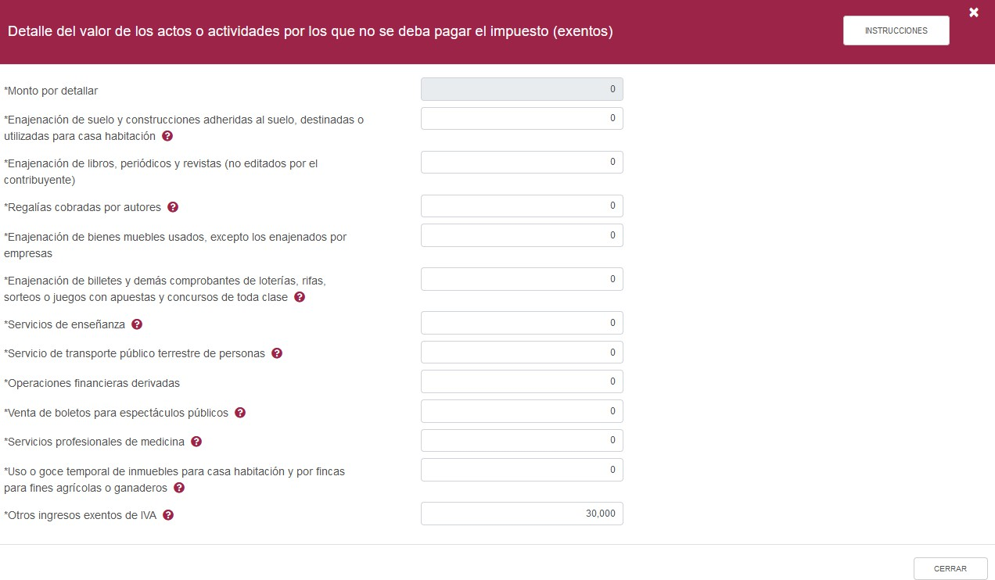
LLENADO NUEVA DECLARACIÓN IVA PM TÍTULO II
11- Detalle de valor de actos o actividades por los que no se deba pagar el impuesto (exentos).

Slide 29
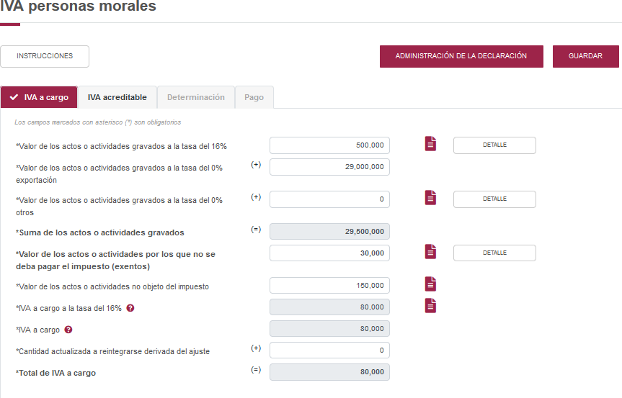
LLENADO NUEVA DECLARACIÓN IVA PM TÍTULO II
12- Como lo comentamos anteriormente la información precargada puede ser modificada por lo que el llenado lo realizaremos de conformidad con el ejemplo de determinación del IVA que vimos anteriormente.

Slide 30
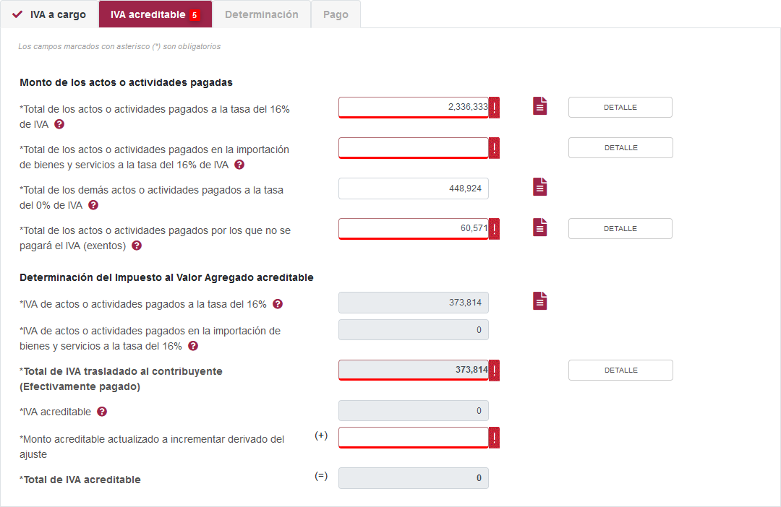
LLENADO NUEVA DECLARACIÓN IVA PM TÍTULO II
13- Seleccionamos la pestaña de IVA acreditable y al igual que la pestaña de IVA a cargo ya aparece información precargada.

Slide 31
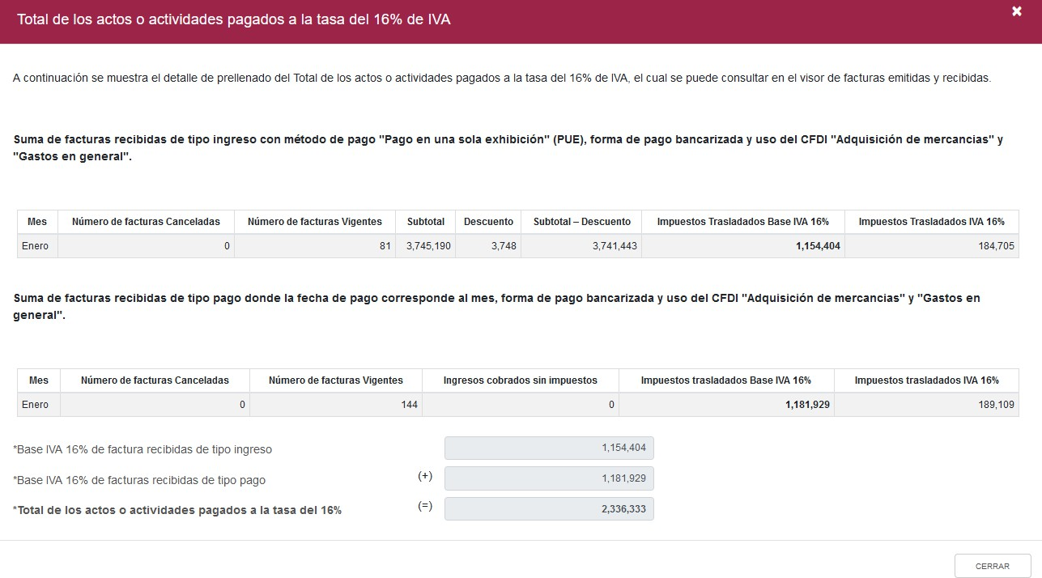
LLENADO NUEVA DECLARACIÓN IVA PM TÍTULO II
14- Integración de información precargada del total de actos o actividades pagados a la tasa del 16% del IVA, en este apartado podemos observar que la información precargada por la plataforma está integrada por las facturas recibidas en el mes con método de pago PUE y por los complementos de pago recibidos en los que se indica como fecha de pago el mes que se está declarando.

Slide 32
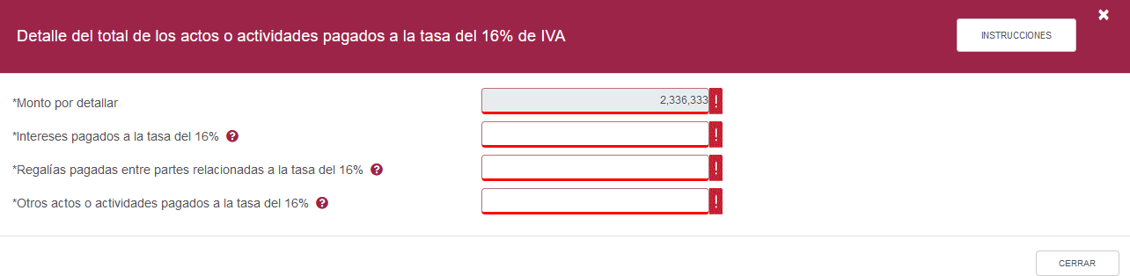
LLENADO NUEVA DECLARACIÓN IVA PM TÍTULO II
15- Detalle del total de los actos o actividades pagados a la tasa del 16%, en este apartado deberemos de poner el origen de los actos o actividades pagadas por el contribuyente gravadas a la tasa del 16%.

Slide 33
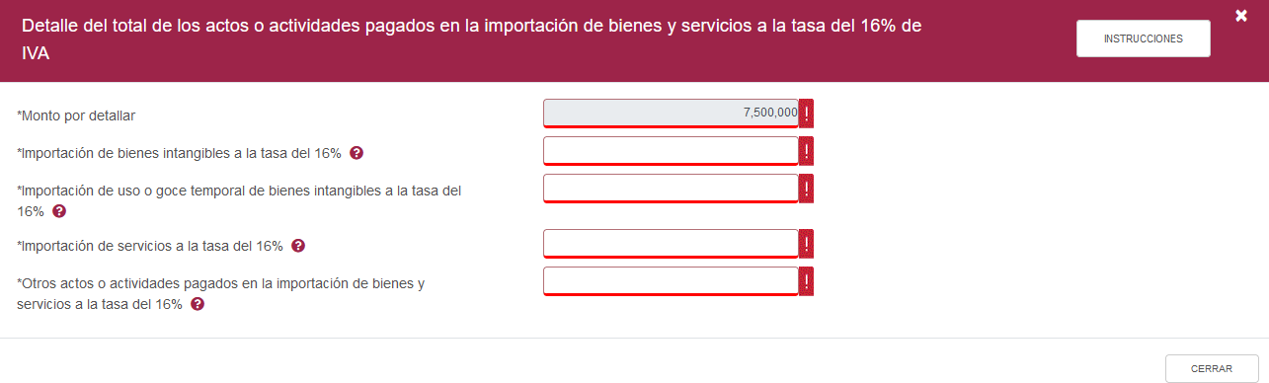
LLENADO NUEVA DECLARACIÓN IVA PM TÍTULO II
16- Detalle del total de los actos o actividades pagados en la importación de bienes y servicios a la tasa del 16% de IVA, en este apartado deberemos de poner el origen de los actos o actividades pagadas por el contribuyente gravadas a la tasa del 16%.

Slide 34
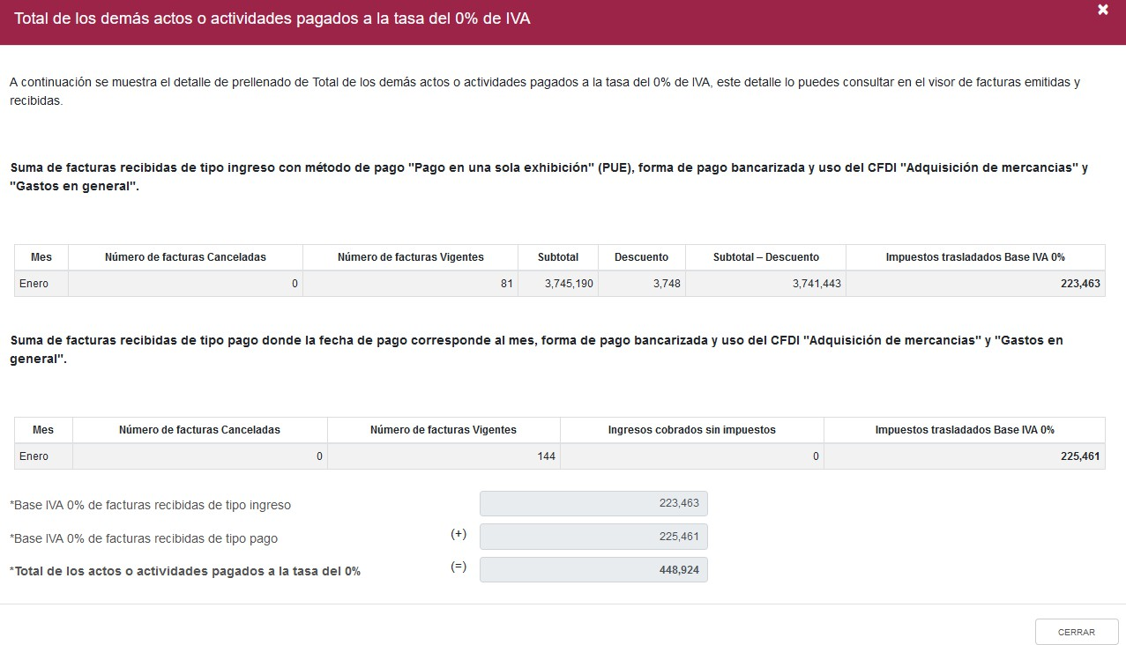
LLENADO NUEVA DECLARACIÓN IVA PM TÍTULO II
17- Integración de información precargada del total de actos o actividades pagados a la tasa del 0% del IVA, en este apartado podemos observar que la información precargada por la plataforma está integrada por las facturas recibidas en el mes con método de pago PUE y por los complementos de pago recibidos en los que se indica como fecha de pago el mes que se está declarando.

Slide 35
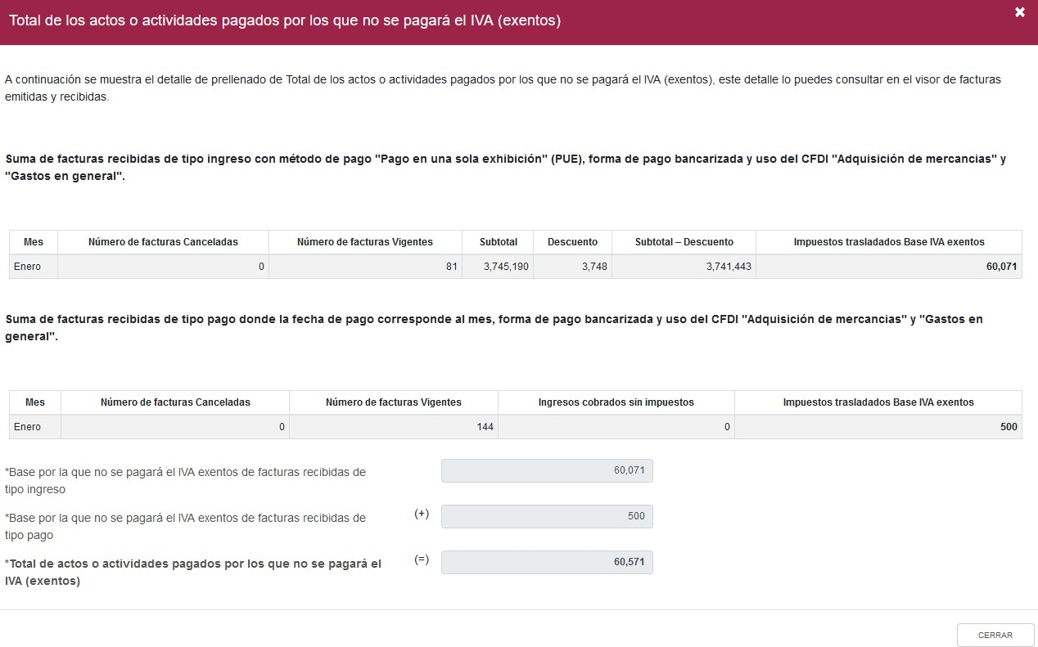
LLENADO NUEVA DECLARACIÓN IVA PM TÍTULO II
18- Integración de información precargada del total de actos o actividades pagados por los que no se para el IVA (exentos), en este apartado podemos observar que la información precargada por la plataforma está integrada por las facturas recibidas en el mes con método de pago PUE y por los complementos de pago recibidos en los que se indica como fecha de pago el mes que se está declarando.

Slide 36
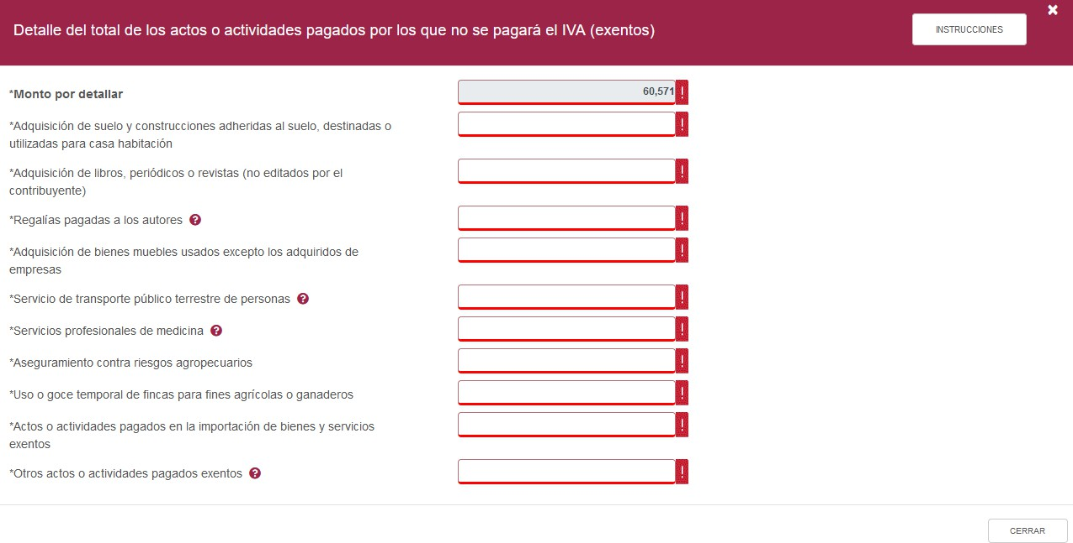
LLENADO NUEVA DECLARACIÓN IVA PM TÍTULO II
19- Detalle del total de los actos o actividades pagados por los que no se pagara el IVA (exentos), en este apartado deberemos de poner el origen de los actos o actividades pagadas por el contribuyente exentos de IVA.

Slide 37
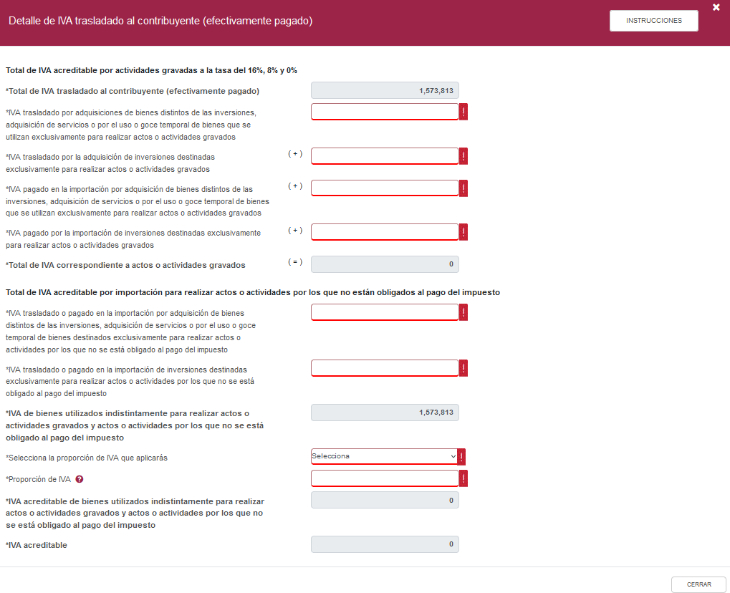
LLENADO NUEVA DECLARACIÓN IVA PM TÍTULO II
17- Detalle del IVA trasladado al contribuyente, en este apartado deberemos de poner el origen del IVA pagado, si el IVA pagado a proveedores nacionales o el pagado por importación proviene o no de la adquisición de inversiones, así como también en el caso de tener ingresos exentos señalar cual es la opción de factor de prorrateo que se está aplicando (Articulo 5 o Articulo 5-B LIVA) y señalar el factor que se aplica.

Slide 38
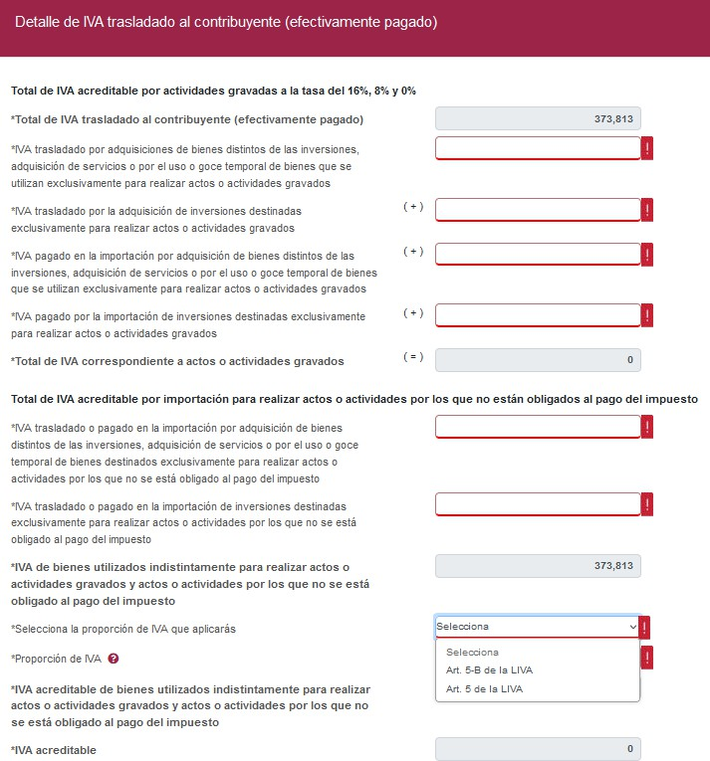
LLENADO NUEVA DECLARACIÓN IVA PM TÍTULO II
18- Detalle del IVA trasladado al contribuyente, a continuación, se muestra las opciones que da la plataforma para el factor de prorrateo, el del articulo 5 de la Ley del IVA es cuando este se determina de manera mensual y el del articulo 5-B es cuando este se determina de manera anual.
En el caso de que se vaya a aplicar algún factor de prorrateo por tener ingresos exentos los apartados en el que se indica si el IVA pagado a proveedores nacionales o por importación se debe de dejar en “0”

Slide 39
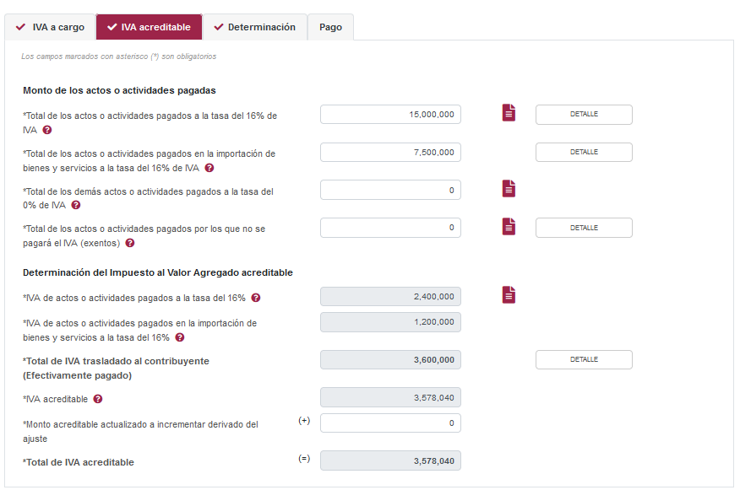
LLENADO NUEVA DECLARACIÓN IVA PM TÍTULO II
19- Como lo comentamos anteriormente la información precargada puede ser modificada por lo que el llenado lo realizaremos de conformidad con el ejemplo de determinación del IVA que vimos anteriormente.

Slide 40
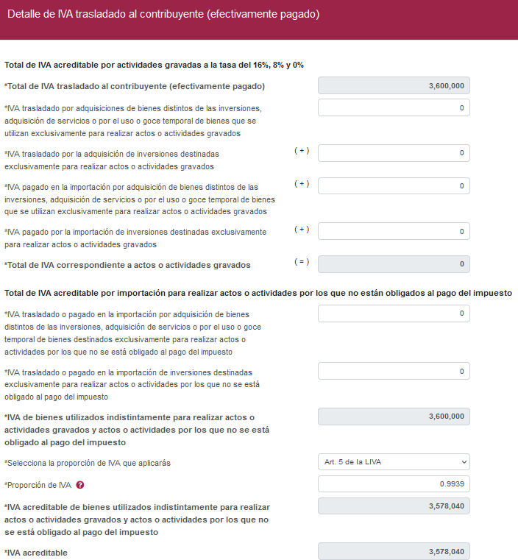
LLENADO NUEVA DECLARACIÓN IVA PM TÍTULO II
20- Detalle IVA Trasladado al contribuyente dejamos en cero los apartados en los que se indica el origen del IVA pagado, señalamos la opción de la determinación del factor de prorrateo que es el articulo 5 LIVA la cual será mensual, este se determina de manera automática de conformidad con la información de los ingresos.

Slide 41
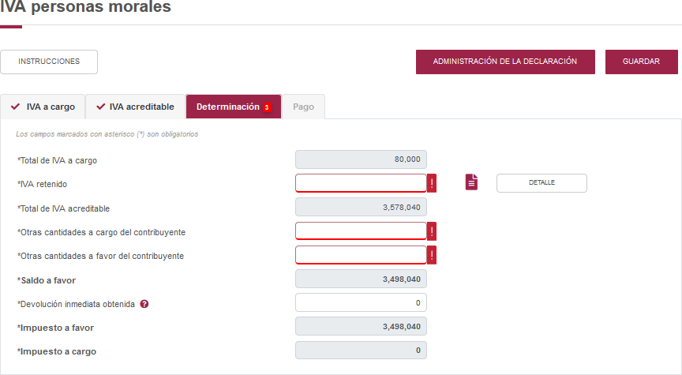
LLENADO NUEVA DECLARACIÓN IVA PM TÍTULO II
21- Seleccionamos la pestaña de Determinación en la cual podrá venir información precargada como la correspondiente a IVA que le hubieran retenido al contribuyente sus clientes.

Slide 42
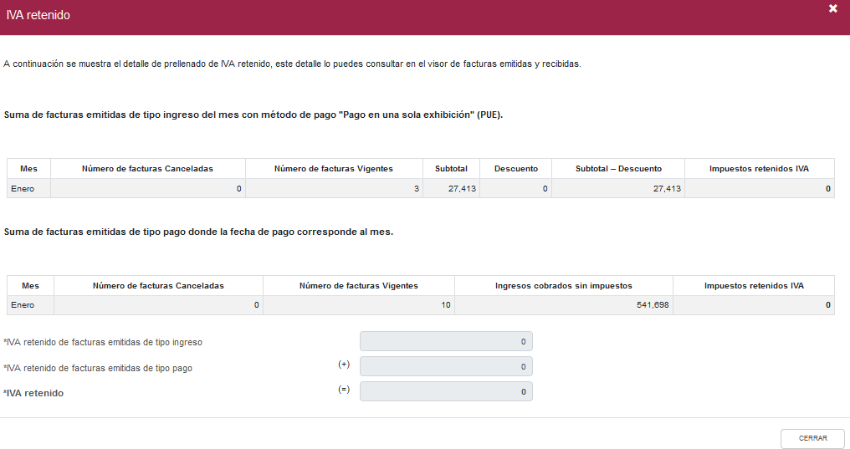
LLENADO NUEVA DECLARACIÓN IVA PM TÍTULO II
22- Integración de información precargada del IVA Retenido por parte de los clientes al contribuyente, en este apartado podemos observar que la información precargada por la plataforma está integrada por las facturas emitidas en el mes con método de pago PUE y por los complementos de pago emitidos en los que se indica como fecha de pago el mes que se está declarando, los cuales contengan o relacionen IVA Retenido.

Slide 43
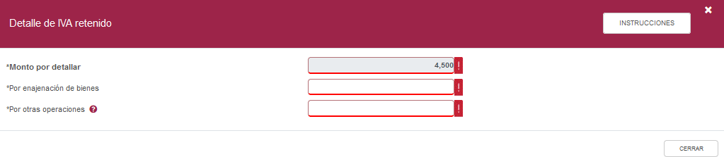
LLENADO NUEVA DECLARACIÓN IVA PM TÍTULO II
23- Detalle del IVA retenido al contribuyente por parte de sus clientes, en este apartado deberemos de poner el origen de los actos por el IVA retenido si es por enajenación de bienes u otras operaciones.

Slide 44
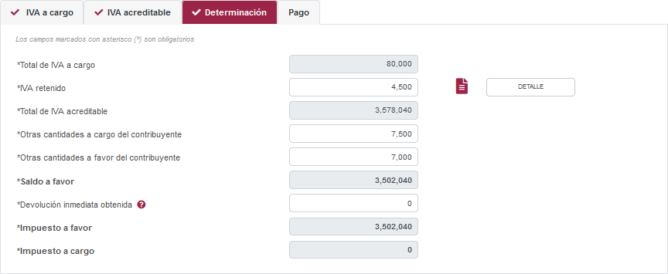
LLENADO NUEVA DECLARACIÓN IVA PM TÍTULO II
24- Como lo hicimos en las pestañas anteriores, la información precargada puede ser modificada por lo que la cambiaremos de conformidad con el ejemplo que vimos de la determinación del IVA quedando de la siguiente manera:

Slide 45
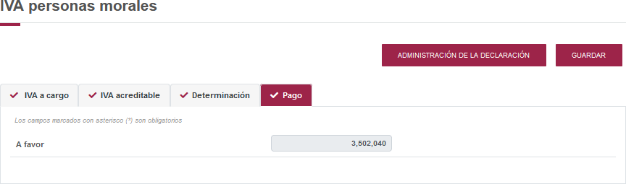
LLENADO NUEVA DECLARACIÓN IVA PM TÍTULO II
24- Pestaña Pago, una vez que revisamos que nuestra determinación es correcta, seleccionamos la opción de administración de la declaración para presentar esta.

Slide 46
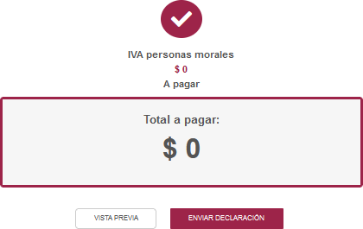
LLENADO NUEVA DECLARACIÓN IVA PM TÍTULO II
25- Seleccionamos enviar declaración y debemos autenticarnos con la e.firma del contribuyente.

Slide 47
IMPORTANCIA DE LA EMISION Y RECEPCION DE FACTURAS PUE PARA EL TRASLADO Y ACREDITAMIENTO DEL IVA DE MANERA CORRECTA
Opción para que en el CFDI se establezca como método de pago “Pago en una sola exhibición”
2.7.1.39. RMF 2026 Para los efectos de los artículos 29, párrafos primero, segundo, fracción VI y penúltimo, 29-A, primer párrafo, fracción VII, inciso b) del CFF, y las reglas 2.7.1.29., fracción II y 2.7.1.32., los contribuyentes que no reciban el pago del monto total del CFDI al momento de su expedición, podrán considerarlo como pagado en una sola exhibición para efectos de la facturación, siempre que:
Se haya pactado o se estime que el monto total que ampare el comprobante se recibirá a más tardar el último día del mes de calendario en el cual se expidió el CFDI.
Señalen en el CFDI como método de pago “PUE” (Pago en una sola exhibición) y cuál será la forma en que se recibirá dicho pago.
Se realice efectivamente el pago de la totalidad de la contraprestación a más tardar en el plazo señalado en la fracción I de esta regla.
Como podemos ver la regla de la Resolución Miscelánea Fiscal del ejercicio 2026 que relacionamos, nos marca la pauta sobre el tratamiento que tendrán aquellas facturas con método de pago “PUE”, tanto emitidas como recibidas, de ahí por qué aparece precargada la información de las facturas con el mencionado método de pago.
Actualmente la información precargada respecto a las facturas con método de pago “PUE” también nos sirve para verificar aquellas facturas emitidas por el mismo contribuyente que deben ser canceladas por no haber sido cobradas durante el mes o en su caso verificar también aquellas recibidas que se debe solicitar al proveedor su refacturación por que estas no se pagaron durante el mes de expedición.

Slide 48
IMPORTANCIA DE LA EMISION Y RECEPCION DE FACTURAS PUE PARA EL TRASLADO Y ACREDITAMIENTO CORRECTO DEL IVA
Opción para que en el CFDI se establezca como método de pago “Pago en una sola exhibición”
2.7.1.39. RMF 2026 Para los efectos de los artículos 29, párrafos primero, segundo, fracción VI y penúltimo, 29-A, primer párrafo, fracción VII, inciso b) del CFF, y las reglas 2.7.1.29., fracción II y 2.7.1.32., los contribuyentes que no reciban el pago del monto total del CFDI al momento de su expedición, podrán considerarlo como pagado en una sola exhibición para efectos de la facturación, siempre que:
Se haya pactado o se estime que el monto total que ampare el comprobante se recibirá a más tardar el último día del mes de calendario en el cual se expidió el CFDI.
Señalen en el CFDI como método de pago “PUE” (Pago en una sola exhibición) y cuál será la forma en que se recibirá dicho pago.
Se realice efectivamente el pago de la totalidad de la contraprestación a más tardar en el plazo señalado en la fracción I de esta regla.
Como podemos ver la regla de la Resolución Miscelánea Fiscal del ejercicio 2026 que relacionamos, nos marca la pauta sobre el tratamiento que tendrán aquellas facturas con método de pago “PUE”, tanto emitidas como recibidas, de ahí por qué aparece precargada la información de las facturas con el mencionado método de pago.
Actualmente la información precargada respecto a las facturas con método de pago “PUE” también nos sirve para verificar aquellas facturas emitidas por el mismo contribuyente que deben ser canceladas por no haber sido cobradas durante el mes o en su caso verificar también aquellas recibidas que se debe solicitar al proveedor su refacturación por que estas no se pagaron durante el mes de expedición.

Slide 49
IMPORTANCIA DE LA EMISION Y RECEPCION DE COMPLEMENTOS DE PAGO PARA EL TRASLADO Y ACREDITAMIENTO CORRECTO DEL IVA
Expedición de CFDI por pagos realizados
2.7.1.32. Para los efectos de los artículos 29, primero, segundo, fracción VI y penúltimo párrafos y 29-A, primer párrafo, fracción VII, incisos b) y c) del CFF, cuando las contraprestaciones no se paguen en una sola exhibición, se emitirá un CFDI por el valor total de la operación en el momento en que esta se realice y posteriormente se expedirá un CFDI por cada uno de los pagos que se reciban, en el que se deberá señalar “cero” en el campo “Total”, sin registrar dato alguno en los campos “MetodoPago” y “FormaPago”, debiendo incorporar al mismo el “Complemento para recepción de Pagos” que al efecto se publique en el Portal del SAT.
Para efectos de la emisión del CFDI con “Complemento para recepción de Pagos”, podrá emitirse uno solo por cada pago recibido o uno por todos los pagos recibidos en un periodo de un mes, siempre que estos correspondan a un mismo receptor del comprobante.
El CFDI con “Complemento para recepción de Pagos” deberá emitirse a más tardar al quinto día natural del mes inmediato siguiente
al que corresponda el o los pagos recibidos.
Como pudimos observar dentro de la información precargada, esta se está generando también de los complementos de pago emitidos y recibidos por el contribuyente, de ahí que es muy importante verificar que en los casos que proceda y no aplique la regla que se vio en la diapositiva anterior se cuente con su correspondiente complemento de pago ya que es un documento que muy probablemente será requerido por la Autoridad a efecto de verificar la procedencia de la devolución del saldo a favor de IVA.

Slide 50
Impuesto al Valor Agregado
¿Qué es el Impuesto al Valor Agregado?
Es un impuesto indirecto, lo que quiere decir que en lugar de aplicarse directamente sobre los ingresos de los contribuyentes (como sucede con el ISR), se aplica sobre el consumo o goce de bienes o servicios.
¿Cuándo se determina un saldo a favor de Impuesto al Valor Agregado?
Se determina saldo a favor cuando la diferencia entre el impuesto (IVA) al que corresponda al total de actividades realizadas en el mes por parte del contribuyente es menor al Impuesto (IVA) erogado por concepto de importaciones y actividades gravadas para efectos del Impuesto al Valor Agregado.
IVA por pagar (favor) = IVA trasladado efectivamente cobrado – IVA Acreditable efectivamente pagado.
¿Plazo para solicitar la devolución del un saldo a favor?
La solicitud de devolución de saldos a favor del IVA es un derecho que tenemos como contribuyentes, por lo tanto, puede ser realizado por personas físicas y jurídicas de acuerdo con el artículo 22 del Código Fiscal de la Federación (CFF ), las autoridades fiscales devolverán las cantidades pagadas indebidamente y las que procedan conforme a las leyes fiscales, el plazo para solicitar dicha devolución es dentro de los 5 años siguientes a la fecha en que se haya presentado la declaración del saldo a favor o se realizo el pago de lo indebido.

Slide 51
Impuesto al Valor Agregado
¿Actos Gravados para la Ley del Impuesto al Valor Agregado?
Están obligados al pago del impuesto al valor agregado, las personas físicas y morales que en territorio nacional realicen los actos o
actividades siguientes:
Enajenen bienes.
Presten servicios independientes.
Otorguen uso o goce temporal de bienes.
Importen bienes o servicios.
¿Qué es el IVA Trasladado?
Es el IVA que trasladamos a nuestros clientes al momento que efectivamente cobramos la contraprestación por concepto de
enajenación de bienes, servicios u otorgamiento de uso o goce temporal.
¿Qué es el IVA Acreditable?
Es el IVA que nos trasladan nuestros proveedores cuando efectivamente pagamos la contraprestación por concepto de enajenación
de bienes, servicios u otorgamiento de uso o goce temporal, o aquel que pagamos en Aduana en la Importación de Bienes.

Slide 52
Impuesto al Valor Agregado
Plazos para que efectué la devolución la Autoridad
Cuando se solicite la devolución esta deberá efectuarse en el plazo de 40 días siguientes a la fecha en que se presento la solicitud
ante la Autoridad Fiscal.
El plazo se interrumpe por el periodo comprendido entre la fecha que es notificado un requerimiento por parte de la Autoridad de
información o documentación adicional relacionada con la solicitud de devolución y la fecha en que estos son proporcionados.
Plazos para que efectué la devolución del saldo a favor de IVA a empresas certificadas en materia de IVA e IEPS Regla 2.3.5
RMF 2020
Certificación IVA A Plazo de devolución 20 días.
Certificación IVA AA
Certificación IVA AAA
Plazo de devolución 15 días.
Plazo de devolución 10 días.

Slide 53
Impuesto al Valor Agregado
Plazos para que efectué la devolución la Autoridad:
Reducción de plazo a 20 días para aquellos contribuyentes del sector agropecuario siempre que cumplan con lo siguiente de
conformidad con la regla 2.3.3. de la Resolución Miscelánea Fiscal del ejercicio 2020:
Contar con la e.firma vigente
Opinión de cumplimiento de sus obligaciones fiscales positiva
El monto solicitado en devolución no supere la cantidad $1,000,000 de pesos.
Las ultimas 12 solicitudes de devolución no deberán haber sido negadas por la autoridad fiscal, en más del 20% del monto solicitado siempre y cuando no exceda de $1,000,000 de pesos.
Hayan enviado mediante el Portal del SAT, por el período por el que se solicita la devolución, la información de Balanzas de comprobación, catálogos de cuenta, pólizas y auxiliares, conforme a la contabilidad de medios electrónicos.
Adicionalmente, por única vez, al momento de optar por la presente facilidad deberán presentar la información y documentación mencionada en la ficha de tramite 159/CFF “Solicitud de Devolución del IVA a contribuyentes del sector agropecuario”, contenida en el Anexo 1-A, la cual es descripción detallada de la actividad, infraestructura de la compañía y plantilla laboral y en caso de ser persona moral nombre y RFC de socios.
Este beneficio no aplicara para aquellos contribuyentes que aparezcan en las listas que hace referencia el artículo 69 B del Código Fiscal de la Federación así como tampoco para aquellos que tengan operaciones con contribuyentes que aparezcan en la citada lista.

Slide 54
Impuesto al Valor Agregado
Plazos para que efectué la devolución la Autoridad:
Reducción de plazo a 20 días para aquellos contribuyentes distribuyen y producen productos destinados a la alimentación siempre que cumplan con lo siguiente de conformidad con la regla 2.3.14 de la Resolución Miscelánea Fiscal del ejercicio 2020:
El saldo se haya generado y declarado a partir de enero 2015.
La actividad de producción o distribución de productos destinados a la alimentación, sujetos a la tasa del 0%, representen el
90% de su valor de actos y actividades, distintos a la importación, en el período que se solicite en devolución
Contar con la e.firma vigente
Opinión de cumplimiento de sus obligaciones fiscales positiva
Que en los doce meses anteriores al mes en que se presente la solicitud de devolución conforme a la presente regla, el contribuyente no tenga resoluciones por las que se le hayan negado total o parcialmente cantidades solicitadas en devolución por concepto del IVA, en más del 20% del monto acumulado de las cantidades solicitadas en devolución y siempre que dicho monto acumulado no exceda de $5´000,000.00 (cinco millones de pesos 00/100 M.N.).
Hayan enviado mediante el Portal del SAT, por el período por el que se solicita la devolución, la información de Balanzas de
comprobación, catálogos de cuenta, pólizas y auxiliares, conforme a la contabilidad de medios electrónicos.
Se deberá de anexar la información que se indica en la ficha 181/CFF del Anexo 1-A “Solicitud de Devolución del IVA para los contribuyentes que distribuyen y producen productos destinados a la alimentación” como son catalogo de productos, listado de clientes, licencia sanitaria, etc.
Este beneficio no aplicara para aquellos contribuyentes que aparezcan en las listas que hace referencia el artículo 69 B del Código Fiscal de la Federación así como tampoco para aquellos que tengan operaciones con contribuyentes que aparezcan en la citada lista.

Slide 55
Impuesto al Valor Agregado
Plazos para que efectué la devolución la Autoridad:
Reducción de plazo a 20 días para aquellos contribuyentes que distribuyen y producen medicinas de patente siempre que cumplan con lo siguiente de conformidad con la regla 2.3.15 de la Resolución Miscelánea Fiscal del ejercicio 2020:
El saldo se haya generado y declarado a partir de enero 2015.
La producción o distribución de medicinas de patente represente el 90% de su valor total de actos y actividades
Contar con la e.firma vigente
Opinión de cumplimiento de sus obligaciones fiscales positiva
Que en los doce meses anteriores al mes en que se presente la solicitud de devolución conforme a la presente regla, el contribuyente no tenga resoluciones por las que se le hayan negado total o parcialmente cantidades solicitadas en devolución por concepto del IVA, en más del 20% del monto acumulado de las cantidades solicitadas en devolución y siempre que dicho monto acumulado no exceda de $5´000,000.00 (cinco millones de pesos 00/100 M.N.).
Hayan enviado mediante el Portal del SAT, por el período por el que se solicita la devolución, la información de Balanzas de
comprobación, catálogos de cuenta, pólizas y auxiliares, conforme a la contabilidad de medios electrónicos.
Se deberá de anexar la información que se indica en la ficha 182/CFF del Anexo 1-A “Solicitud de Devolución del IVA para los contribuyentes que distribuyen y producen medicinas de patente” como son catalogo de productos, listado de clientes, licencia sanitaria, etc.
Este beneficio no aplicara para aquellos contribuyentes que aparezcan en las listas que hace referencia el artículo 69 B del Código Fiscal de la Federación así como tampoco para aquellos que tengan operaciones con contribuyentes que aparezcan en la citada lista.

Slide 56
Impuesto al Valor Agregado
Plazos para que efectué la devolución la Autoridad:
Reducción de plazo a 20 días por saldos a favor generados por proyectos de inversión en activo fijo siempre que cumplan con lo
siguiente de conformidad con la regla 2.3.15 de la Resolución Miscelánea Fiscal del ejercicio 2020:
El IVA acreditable de las citadas inversiones represente cuando menos el 50% del IVA acreditable total que se declare.
El saldo a favor solicitado sea superior a $1’000,000.00 de pesos.
Las adquisiciones realizadas correspondan a bienes nuevos adquiridos o importados de forma definitiva, a partir de enero de 2014 y se utilicen permanentemente en territorio nacional.
Contar con la e.firma vigente
Opinión de cumplimiento de sus obligaciones fiscales positiva
Hayan enviado mediante el Portal del SAT, por el período por el que se solicita la devolución, la información de Balanzas de comprobación, catálogos de cuenta, pólizas y auxiliares, conforme a la contabilidad de medios electrónicos.
Se deberá de anexar la información que se indica en la ficha 170/CFF del Anexo 1-A “Solicitud de devolución de saldos a favor del IVA generado por proyectos de inversión en activo fijo”,” como son escrito libre en el que se describa el proyecto de inversión, estimación total del monto a invertir, planos físicos donde se desarrollara el proyecto, etc.
Este beneficio no aplicara para aquellos contribuyentes que aparezcan en las listas que hace referencia el artículo 69 B del Código Fiscal de la Federación así como tampoco para aquellos que tengan operaciones con contribuyentes que aparezcan en la citada lista.

Slide 57
Determinación del IVA Trasladado y Acreditable (Nacional e Importación).
Nacional
El IVA es impuesto en base a flujo, esto quiere decir que se requiere identificar los actos efectivamente cobrados y pagados. Posteriormente se identifica el IVA incluido en dichos actos y se determina la diferencia entre los importes de IVA trasladado y acreditable.
IVA por pagar (favor) = IVA trasladado efectivamente cobrado – IVA Acreditable efectivamente pagado.
Cuando el contribuyente utilice indistintamente bienes diferentes a las inversiones, servicios o el uso o goce temporal de bienes, para realizar actividades por las que deba de pagar IVA o para realizar las actividades por las que no se deba de pagar el impuesto, el acreditamiento únicamente procederá en la proporciona en que el valor de las actividades por las que se deba pagarse el IVA, represente sobre el valor total de las actividades que en contribuyente realice en el mes:
Factor de acreditamiento | Valor de las actividades gravadas a la tasa del 16% o 0%
 | Valor de las actividades gravadas a la tasa del 16% o 0% + actividades exentas

Slide 58
Determinación del IVA Trasladado y Acreditable (Nacional e Importación).
Nacional
Tratándose inversiones, cuando estas se utilicen indistintamente para realizar actos por los que se deba de pagar IVA, así como actividades por las que no se esta obligado al pago del impuesto, el IVA será acreditable en la proporciona en la que el valor de las actividades por las que deba de pagarse IVA representen en el valor total e las actividades que el contribuyente realicen en el mes.
Los contribuyentes que efectúen el acreditamiento en los términos previstos en el párrafo anterior, deberán aplicarlo a todas las inversiones que se adquieran o importen en un periodo de cuando menos sesenta meses contados a partir del mes en el que se haya realizado el acreditamiento de que se trate.
Cuando se modifique en mas de un 3% la proporciona de acreditamiento de las inversiones se deberá de ajustar el acreditamiento de acuerdo a lo establecido en el articulo 5-A de la Ley del IVA.
La mencionada proporción también se podrá calcular de manera anual con la información correspondiente al año inmediato anterior, de conformidad con el articulo 5-B de la Ley del Impuesto al Valor agregado, en el caso de los contribuyentes que inicien actividades la proporción se calculara considerando los valores correspondientes al periodo comprendido desde el mes en el que iniciaron las actividades hasta el mes por el que se calcula el impuesto acreditable.

Slide 59
IVA Acreditable Régimen Actividades Agrícolas Ganaderas, Silvícolas y Pesqueras
Articulo 74 Ley de Impuesto Sobre la Renta
Las personas morales que se dediquen exclusivamente a las actividades agrícolas, ganaderas, silvícolas o pesqueras, no pagaran el impuesto sobre la renta por los ingresos provenientes de dichas actividades hasta por un monto en el ejercicio, de 20 veces el salario mínimo general elevado al año por cada uno de sus socios o asociados siempre que no exceda en su totalidad de 200 veces el salario mínimo general elevado al año.
Articulo 28 Ley del Impuesto Sobre la Renta
Para los efectos de este titulo no serán deducibles:
II. Los gastos e inversiones, en la proporción que representen los ingresos exentos respecto el total de ingresos del contribuyente.
Articulo 5 Ley del Impuesto al Valor Agregado
Para que sea acreditable el impuesto al valor agregado deberá de reunirse los siguientes requisitos:
I. Tratándose de erogaciones parcialmente deducibles para fines del impuesto sobre la renta, únicamente se considerara para los efectos del acreditamiento a que se refiere esta ley, el monto equivalente al impuesto al valor agregado que haya sido trasladado al contribuyente y el propio impuesto al valor agregado que haya pagado con motivo de la importación, en la proporciona en la que dichas erogaciones sean deducibles para los fines del impuesto sobre la renta.

Slide 60
Determinación del IVA Trasladado y Acreditable (Nacional e Importación).
Importación
El reporte Data Stage SAT (también conocido como glosa de pedimentos) reúne los datos emitidos mediante tus pedimentos y Comprobantes de Valor Electrónico (COVEs) en aduana. Este reporte puede incluir información a nivel pedimento y de partida (secuencia de la fracción arancelaria), debemos de poner mucho cuidado de no duplicar el IVA correspondiente a Rectificaciones o Importaciones Temporales ya que por estos no se realiza pago de IVA por ser de carácter temporal mas sin embargo el pedimento si indica la cantidad de IVA que le correspondería si esta importación se hace definitiva.
Determinación del IVA Acreditable y Trasladado Pagados en Moneda Extranjera
De conformidad con el articulo 20 del Código Fiscal de la Federación las contribuciones se deben de considerar al tipo de cambio al que se haya adquirido la moneda extranjera que se trate y no habiendo se estará al tipo de cambio el Banco de México publique en el Diario Oficial de la Federación el día anterior a aquel en que se causen las contribuciones.
Diferencia entre Actos Gravados a la tasa del 0% y Exentos
La diferencia consiste en si realizas Actos gravados a la tasa del 0% para efectos de la Ley del IVA, procede el acreditamiento del IVA Pagado y si se realiza Actos Exentos para la Ley del IVA no procede el acreditamiento del IVA Pagado.

Slide 61
Determinación del IVA Trasladado y Acreditable (Nacional e Importación).
Requisitos IVA Acreditable
I
I.Que el impuesto al valor agregado corresponda a bienes, servicios o al uso o goce temporal de
bienes, estrictamente indispensables para realizar las actividades por las que deba de pagar IVA.
II
I.Que el impuesto al valor agregado haya sido trasladado expresamente por el contribuyente y conste por separado en los comprobantes fiscales.
III
Que el IVA Trasladado al contribuyente haya sido efectivamente pagado en el mes de que se trate
IV
I.Tratándose de retenciones estas se enteren en los términos y plazos establecidos.

Slide 62
Amarres IVA Trasladado y Acreditable contra Contabilidad y su importancia
La contabilidad es nuestra Herramienta principal para iniciar la revisión para la determinación del Impuesto al Valor Agregado, ya que esta representa los movimientos financieros de una empresa o entidad.
En los requerimientos de documentación e información adicional suelen solicitar auxiliarles de las cuentas de Bancos, Clientes, Proveedores, IVA Acreditable, IVA Trasladado, Ingresos y Gastos por lo cual es importante que estos amarren con la determinación del IVA.
Los auxiliares de las cuentas de IVA Acreditable e IVA Trasladado no servirán de base para amarrar los movimientos tanto de cobros como pagos contra Bancos y comprobar que se cumpla con el requisito que estén efectivamente pagados.
También nos sirve como base ya que en algunas ocasiones no todos los movimientos pasan por Bancos por lo que la contabilidad nos da mayor certeza de las operaciones de las compañías, los cuales pueden quedarse en caja sin entrar a bancos tanto pagos como cobros.

Slide 63
Análisis depósitos Bancos
Es de suma importancia antes de solicitar la devolución de un Saldo a Favor de IVA, analizar la totalidad de
depósitos en las cuentas Bancarias:
Analizar que los depósitos en las cuentas Bancarias correspondan a Ingresos.
Si es que los depósitos no corresponden a ingresos, recaudar la documentación soporte que nos compruebe el origen de estos, como pueden ser.
Contratos de Prestamos.
Contratos de Donativos.
Testamentos
En caso de no contar con la documentación soporte la Autoridad puede suponer que dichos depósitos constituyen Actos Gravados y en su caso tomar como desistida la solicitud de devolución.

Slide 64
Revisión del Soporte Documental de IVA Trasladado y Acreditable
Es de suma importancia revisar que tanto los el IVA Trasladado e IVA Acreditable que estamos considerando en la determinación de nuestro IVA este soportado con sus respectivos Comprobantes Fiscales, y en el caso del IVA Acreditable pagado por la Importación de Bienes se tenga el respectivo Pedimento, ya que es parte de la documentación que en su caso nos puede Requerir la Autoridad.

Slide 65


Caso Practico Determinación Impuesto al Valor Agregado
DETERMINACION IMPUESTO AL VALOR AGREGADO
 | CONCEPTO | MONTO
 | Actos Gravados al 16% | 500,000.00
 | Actos Gravados al 0% Exportacion | 29,000,000.00
 | Actos Exentos | 30,000.00
 | Total Actos | 29,530,000.00
 | Total Actos Gravados | 29,500,000.00
 | Factor Porrateo IVA Acreditable | Actos Gravados / Total Actos
 | Factor Porrateo IVA Acreditable | 0.9989
( + ) | IVA Trasladado | 80,000.00
 | Actos Pagados a la Tasa del 16% | 15,000,000.00
 | Actos Pagados en la Importacion bienes a la Tasa del 16% | 7,500,000.00
( - ) | IVA Acreditable Nacional | 2,400,000.00
( - ) | IVA Acreditable Importacion | 1,200,000.00
( - ) | IVA Retenido del mes Anterior | 7,000.00
( + ) | IVA Retenido en el Mes | 7,500.00
( = ) | IVA Acreditable del Mes | -3,599,500.00
( x ) | Proporcion IVA Acreditable | 0.9989
( = ) | Total IVA Acreditable del Mes | -3,595,541.00
( - ) | IVA Retenido al Contribuyente | 4,500.00
( = ) | IVA a Favor | -3,520,041.00

Slide 66
Compulsa de Proveedores Articulo 69-B Código Fiscal de la Federación
Se recomienda hacer una compulsa de los proveedores pagados durante el mes de que se solicita en devolución, para verificar que estos no aparezca en la lista que hace mención en el articulo 69-B del Código Fiscal de la Federación de Empresas Facturadoras de Operaciones Simuladas (Lista Negra del SAT), ya que en caso de detectar esas operaciones la Autoridad podría considerar como desistido el tramite o negando el IVA Acreditable correspondiente a las erogaciones realizadas a dichos proveedores.
Se sugiere tener un software que realice este tipo de validaciones de manera automática.

Slide 67








Llenado de la declaración de IVA.
Conceptos declaración IVA | IVA Acreditable
 | Se deberá presentar el monto de los actos pagados a la tasa general del 16% de IVA.
 | Se refiere a los actos pagados bajo el estimulo fiscal de la región fronteriza norte a la tasa del 8%.
 | Se refiere a los actos pagados por importación de bienes o servicios a la tasa del 16%.
 | Se deberá presentar el monto de los actos pagados a la tasa general del 0% de IVA.
 | Se indica aquellos pagos por operaciones Exentas para el IVA, como puede ser servicios médicos, de enseñanza, etc
 | En este apartado aparece la suma del IVA Acreditable Pagado de conformidad con los actos pagados señalados en la declaración, el cual debe ser el mismo que el presentado en la DIOT.
 | Se deberá presentar el factor de prorrateo de IVA acreditable determinado.

Slide 68
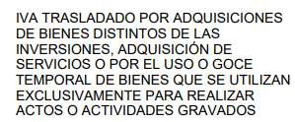
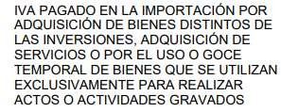


Conceptos declaración IVA | IVA Acreditable
 | Se indica el monto de IVA Acreditable pagado a proveedores nacionales correspondientes a la adquisición de bienes y servicios distintos a inversiones.
 | Se indica el monto IVA Acreditable pagado por importación de bienes distintos Inversiones.
 | Se indica el monto del IVA Acreditable pagado a proveedores nacionales correspondiente a la adquisición de Inversiones (Maquinaria, Equipo de Transporte, Mobiliario, etc.)
 | Se indica el monto de IVA Acreditable pagado por la importación de inversiones (Maquinaria, Equipo de Transporte, Mobiliario, etc)

Slide 69







Conceptos declaración IVA | IVA Trasladado
 | Se deberá presentar el monto de los actos cobrados a la tasa general del 16% de IVA.
 | Se deberá presentar el monto de los actos cobrados a la tasa general del 0% de IVA referentes a exportación
 | Se deberá presentar el monto de los actos cobrados a la tasa general del 0% de IVA que no estén relacionados con actividades de exportación.
 | Se refiere a los actos exentos cobrados durante el periodo, tal como ingresos por colegiaturas, honorarios médicos.
 | Se deberán presentar las retenciones (Fletes, honorarios, comisiones, etc) relacionadas con las facturas pagadas en el mes que se declara.
 | Se deberán presentar las retenciones (Fletes, honorarios, comisiones, etc) relacionadas con las facturas pagadas del mes anterior al que se declara.
 | En este apartado de indica aquellas retenciones realizadas al contribuyente por parte de sus clientes (Fletes, honorarios, comisiones, etc)

Slide 70
Declaración Informativa de Operaciones con Terceros (DIOT).
La obligación de presentar la DIOT la establece la fracción VIII del articulo 32 de la Ley del Impuesto al Valor Agregado
De acuerdo a la Regla de Miscelánea 4.5.1 se tiene hasta el mes inmediato posterior al que corresponda para presentar DIOT
Proveedor Global hasta el 10% de las operaciones sin que el monto de las erogaciones sea mayor a $50,000 Regla Miscelánea 4.5.2
¿Cuál es objetivo de la DIOT?
Informar sobre el pago, retención, acreditamiento y traslado del IVA en las operaciones realizadas con sus proveedores.
¿Contra que debe amarrar la DIOT?
Es de suma importancia que el total de IVA acreditable presentado en la DIOT del mes sea el mismo presentando en la declaración definitiva de IVA del mismo mes en el que se este trabajando. En caso de no serlo se deberá corregir, ya que este amarre es un común denominador de las revisiones por parte de la autoridad al autorizar un devolución de Saldos a Favor.
También debe representar contablemente el IVA a favor registrado en el periodo, ya que en una revisión de las autoridades es probable que intente realizar dicho amarre. Por lo que es indispensable realizar contablemente la cancelación de el IVA efectivamente trasladado contra el IVA efectivamente pagado y siendo la diferencia el IVA a favor de el periodo.

Slide 71

Requisitos para la presentación de la Solicitud de Devolución de IVA a Favor.
Para presentar la devolución de el Saldo a favor en la pagina de el SAT se deberá contar con lo siguiente:
E- firma vigente y/o RFC y contraseña CIEC.
Contar con el buzón tributario activo.
Estado de cuenta de institución financiera que no exceda de 2 meses de antigüedad que contenga el RFC y el numero de cuenta bancaria activa (CLABE).
En caso de presentar documentación adicional tenerla comprimida en archivo .zip
Anexo 7 y Anexo 7 A, en el caso de contribuyentes que sean competencia de la Administración General de Grandes Contribuyentes y Administración General de Hidrocarburos estos anexos serán capturados en el programa F3241, aunque estos anexos solamente son obligatorios para personas físicas RIF se recomienda anexarlo al tramite ya que en algunas ocasiones son requeridos por la Autoridad.
Tener presentada con anterioridad a la fecha de la presentación de la Solicitud de Devolución la DIOT.
La obligación de presentar la DIOT no aplicara para aquellos contribuyentes que les aplique las facilidades para no presentar esta declaración que establecen las reglas 2.8.1.21, 3.11.11, 3.21.5.2, 11.1.4 de la Resolución Miscelánea Fiscal del ejercicio 2020.

Slide 72
INGRESOS NO OBJETO
Para los efectos de esta Ley, se entiende por actos o actividades no objeto del impuesto, aquéllos que el contribuyente no realiza en Territorio Nacional conforme a lo establecido en los artículos 10, 16 y 21 de este ordenamiento, así como aquéllos diferentes a los establecidos en el artículo 1o. de esta Ley realizados en territorio nacional, cuando en los casos mencionados el contribuyente obtenga ingresos o Contraprestaciones, para cuya obtención realiza gastos e inversiones en los que le fue trasladado el impuesto al valor agregado o el que hubiera pagado con motivo de la importación.
Cuando en esta Ley se aluda al valor de los actos o actividades a que se refiere este artículo, dicho valor corresponderá al monto de los ingresos o contraprestaciones que obtenga el contribuyente por su realización en el mes de que se trate.
Artículo 4-A LIVA

Slide 73

EJEMPLO DE ACTOS NO OBJETO,
Cobro de Indemnizaciones
Depósito en Garantía
Anticipo de Clientes
Depósitos No Identificados
Préstamos no Soportado con Contrato
Aportaciones de Capital no Documentadas
Operaciones de Enajenación de Bienes a Nivel internacional que no pasan por México
Art, 4 A LIVA

Slide 74

INGRESOS NO OBJETO, EFECTO EN LA PROPORCIÓN DE IVA
 | "A" | "B"
Ingresos Gravados | 1,254,660.00 | 1,254,660.00
Ingresos Exentos | 232,400.00 | 232,400.00
Ingresos No Objeto | 198,500.00 | 0.00
Total de Ingresos | 1,685,560.00 | 1,487,060.00
Ingresos Gravados | 1,254,660.00 | 1,254,660.00
Total de Ingresos | 1,685,560.00 | 1,487,060.00
Proporción IVA Acreditable | 0.7444 | 0.8437
IVA Acreditable Total | 165,300.00 | 165,300.00
IVA Acreditable Proporcional | 123,042.37 | 139,466.66
Artículo 4-A LIVA

Slide 75
LA COMPENSACIÓN CIVIL NO DA DERECHO A LA DEVOLUCIÓN DEL SALDO A FAVOR, NI AL ACREDITAMIENTO
VALOR AGREGADO. LA INTERPRETACIÓN DE LOS ARTÍCULOS 1, 1-B, 5, 17 Y 18, DE LA LEY RELATIVA, GENERA LA INAPLICACIÓN DE LA COMPENSACIÓN CIVIL COMO FIGURA EXTINTIVA DE LA OBLIGACIÓN FISCAL DEL ALUDIDO IMPUESTO, POR LO QUE NO DA LUGAR A UNA SOLICITUD DE SALDO A FAVOR O ACREDITAMIENTO. (LEGISLACIÓN VIGENTE EN LOS EJERCICIOS FISCALES 2019 Y 2020).
Hechos. Los órganos colegiados contendientes discreparon sobre si la interpretación de los artículos 1-B, y 5, fracción III, de la Ley del Impuesto al Valor Agregado, 23 del Código Fiscal de la Federación y 2192, fracción VIII, del Código Civil Federal, permite que la compensación civil sea un medio de pago del aludido impuesto y, en su caso, posibilita la solicitud de saldo a favor o acreditamiento.
Criterio jurídico. La compensación civil no es un medio de pago del impuesto al valor agregado ni puede dar lugar a una solicitud de saldo a favor o acreditamiento.
Jurisprudencia

Slide 76
LA COMPENSACIÓN CIVIL NO DA DERECHO A LA DEVOLUCIÓN DEL SALDO A FAVOR, NI AL ACREDITAMIENTO
Justificación. El artículo 1, fracción II, de la Ley del Impuesto al Valor Agregado, establece la obligación de pago de dicho gravamen por la actividad consistente en prestar servicios independientes que se lleven a cabo por personas físicas o morales en el territorio nacional, la cual se calcula aplicando a los valores previstos en la referida ley, la tasa del 16%. El numeral 17, párrafo primero, del mismo ordenamiento legal, dispone que en la prestación de servicios se tendrá la obligación de pagar el impuesto en el momento en el que se cobren efectivamente las contraprestaciones y sobre el monto de cada una de ellas, salvo el caso de los intereses previstos en el artículo 18-A. El artículo 1-B, párrafo primero, dispone que se consideran efectivamente cobradas las contraprestaciones cuando se reciban, entre otros casos, cuando el interés del acreedor quede satisfecho mediante cualquier forma de extinción de las obligaciones que dé lugar a las contraprestaciones. La Ley del Impuesto al Valor Agregado no prevé las formas de extinción de las obligaciones, por lo que en términos del numeral 5, párrafo segundo, del Código Fiscal de la Federación, es posible la aplicación supletoria del derecho común federal. El Código Civil Federal, en su Libro Cuarto, “De las obligaciones”; Primera Parte, “De las obligaciones en general”; Título Quinto, “De la extinción las obligaciones”,
Jurisprudencia

Slide 77
LA COMPENSACIÓN CIVIL NO DA DERECHO A LA DEVOLUCIÓN DEL SALDO A FAVOR, NI AL ACREDITAMIENTO
establece como tales, entre otras, a la compensación (artículos 2185 al 2205).
Es justamente cuando el interés del acreedor queda satisfecho con la compensación, que el artículo 1-B, párrafo primero, del ordenamiento aludido, establece que las contraprestaciones se consideran efectivamente cobradas por los servicios prestados y por los que debe pagar el impuesto. Es decir, la compensación civil es una forma de determinar el momento en que se entienden efectivamente cobradas las contraprestaciones por los servicios prestados y por los que se tiene la obligación de pagar el impuesto, pero no es una forma de pago del gravamen. Sostener que la compensación civil es una forma de pago del impuesto al valor agregado sería tanto como confundir el momento en que nace, surge o se actualiza la obligación de pago del impuesto, con la extinción o conclusión de esa misma obligación. Esto es, sería tanto como dejar a la voluntad de los sujetos que prestan servicios independientes para que vía compensación civil a la vez que surja también se extinga la obligación de pagar el impuesto al valor agregado, supuesto este último que, además, el mismo Código Civil Federal prohíbe en su artículo 2192, fracción VIII.
Jurisprudencia

Slide 78

Proceso de solicitud de saldos a favor en la página del SAT
Ingresar a la siguiente liga :
https://www.sat.gob.mx/tramites/login/24016/solicita-tu-devolucion
Ingresar con RFC y Contraseña o con e-firma vigente.
Se deberá seleccionar el originen de la devolución:
Tipos de origen | Explicación
Saldo a favor | Se refiere cuando el IVA acreditable es mayor al IVA trasladado
Pago de lo indebido | Esta opción aplica cuando hemos realizo pagos a la autoridad de manera errónea
Resolución o sentencia | Esta opción aplica para saldos a favor que el contribuyente litigo ante las autoridades y obtuvo una resolución favorable
IMPAC por recuperar de periodos anteriores | Únicamente aplica para contribuyentes con saldos a favor del Impuesto al Activo

Slide 79
4. Se deberá seleccionar el tipo de tramite:
Clave | Nombre | Explicación
103 | IVA Convencional | Es el generado por las actividades regulares del negocio, que no este relacionado con la exportación, sector primario, nuevas inversiones , preoperativo o relacionado con hidrocarburos
127 | IVA certificado A | Este tramite aplica únicamente para empresas con certificación A expedida por SHCP
128 | IVA certificado AA | Este tramite aplica únicamente para empresas con certificación AA expedida por SHCP
129 | IVA certificado AAA | Este tramite aplica únicamente para empresas con certificación AAA expedida por SHCP
130 | IVA Sector Agropecuario | Para compañías que su saldo a favor a sido generado por actividades tales como ganadería y agricultura.
133 | IVA Nuevas Inversiones | Saldos a Favor generados por proyectos de inversión en activo fijo
134 | IVA Medicinas de patente | Relacionado con laboratorios que desarrollan medicamentos de patente
135 | IVA productos alimenticios | El relacionado en la distribución y produccion de alimentos
137 | IVA exportación de servicios | Saldos generados por la prestación de servicios al extranjero excluyendo los referentes a sectores de tecnología
141 | IVA contratistas de hidrocarburos | IVA relacionado con la extracción de petróleo
142 | IVA periodo preoperativo | Relacionado con saldos a favor generados en periodos previos a que se generen ingresos
143 | IVA Exportación de servicios de tecnología | Saldos generados por la prestación de servicios al extranjero en sectores de tecnología

Slide 80

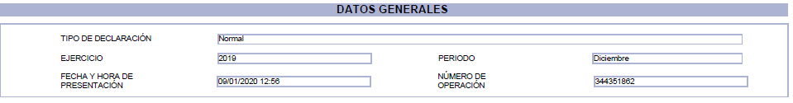
Sub origen de el saldo a favor:
Información adicional: se sugiere un breve explicación de el origen de el saldo a favor, por ejemplo explicar el hecho de nuevas adquisiciones de activo fijo, incremento en la exportación de servicios, etc.
Ingresar los datos del impuesto, concepto , periodo y ejercicio.
Ingresar la información de el saldo a favor, se recomienda tener a la mano la declaración para el llenado de esta sección.
De esta sección DATOS GENERALES de la declaración donde se determino el saldo a favor de IVA, se podrá tomar la información necesaria para la captura dentro del portal de el SAT.

Slide 81

8. Ingresar la CUENTA CLABE y anexar la caratula de el estado de cuenta en formato.zip, así como los formatos 7 y 7 – a
firmados por el representante legal de empresa.
9. Presionar el botón Enviar y firmar la solicitud con la EFIRMA vigente de la Compañía.

Slide 82
Anexo 7 y 7-A Devolución de IVA
Anexo 7
El objetivo de este anexo es identificar cuál es el importe que se está solicitando para Devolución del IVA, por parte
del SAT al contribuyente.
Identificando primeramente cuáles fueron los gastos que se incurrieron durante el periodo y detallando cada importe
base e IVA calculado, por cada una de las tasas permitidas del IVA (16, 0 y Exenta).
Posterior a esto, de la misma manera en los desgloses de importes base e impuestos calculados, los ingresos obtenidos durante el mismo periodo.
La diferencia de estos dos rubros, deberán reflejar el importe a solicitar como devolución a la autoridad fiscal.
Anexo 7-a
El objetivo de este anexo, es mostrar qué proveedores con motivo de facturación, me Retuvieron el IVA con la intención de poderme acreditar dicho importe. Muestra cada uno de los proveedores con su RFC y el importe de IVA retenido.

Slide 83

Proceso de solicitud de devolucion IVA en la página del SAT.

Slide 84
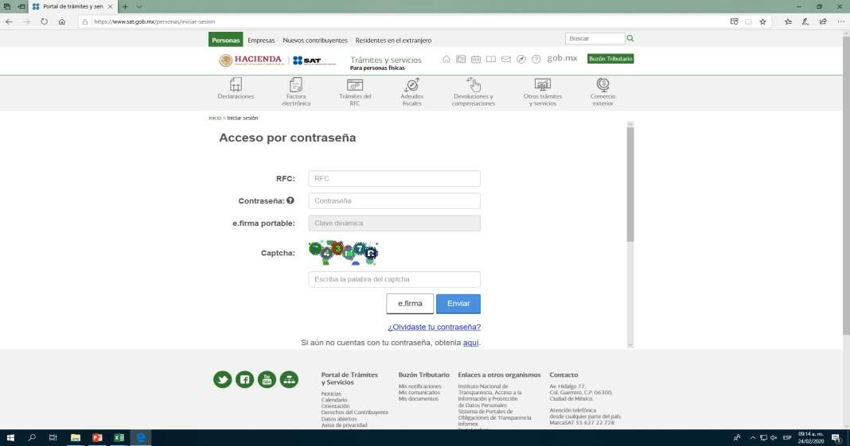
1. Ingresamos al buzón tributario capturamos RFC y Contraseña.

Slide 85
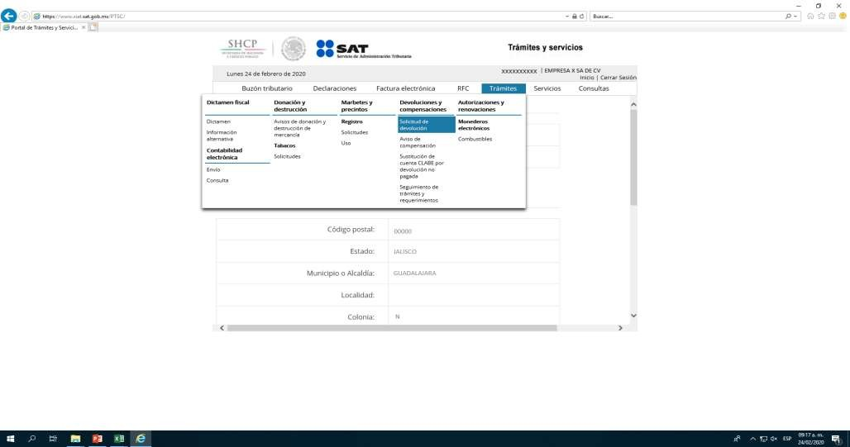
2. Seleccionamos tramite y solicitud de devolución.

Slide 86
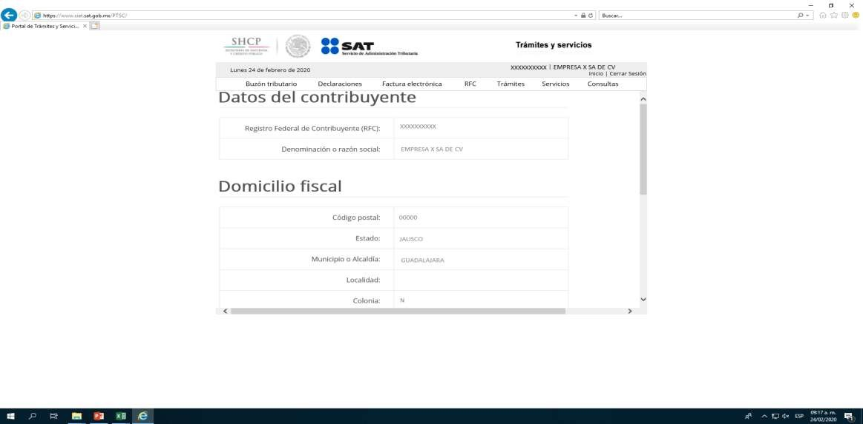
3. Verificamos que los datos del contribuyente sean los correctos.

Slide 87
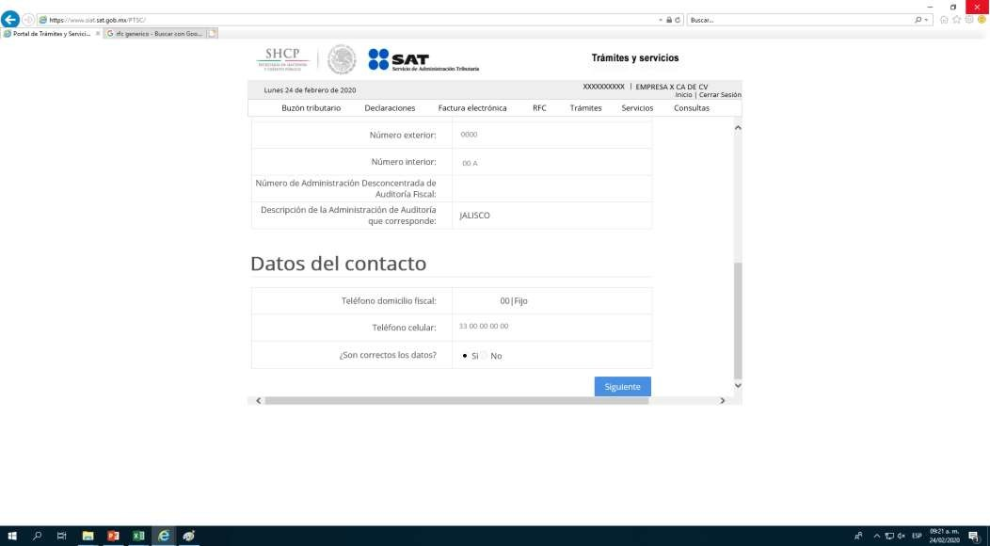
4. Una vez que revisemos y estos sean correctos le damos al botón de siguiente:

Slide 88
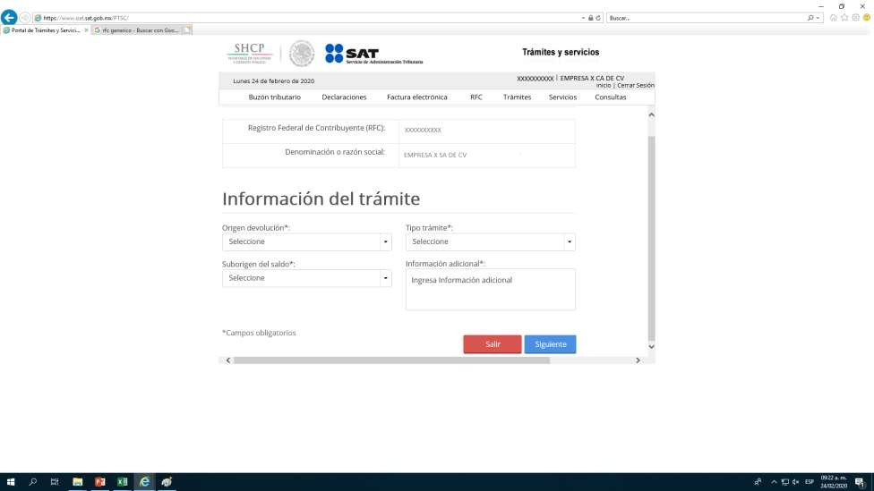
5. En este apartado señalamos el origen del saldo a favor que vamos a solicitar.

Slide 89
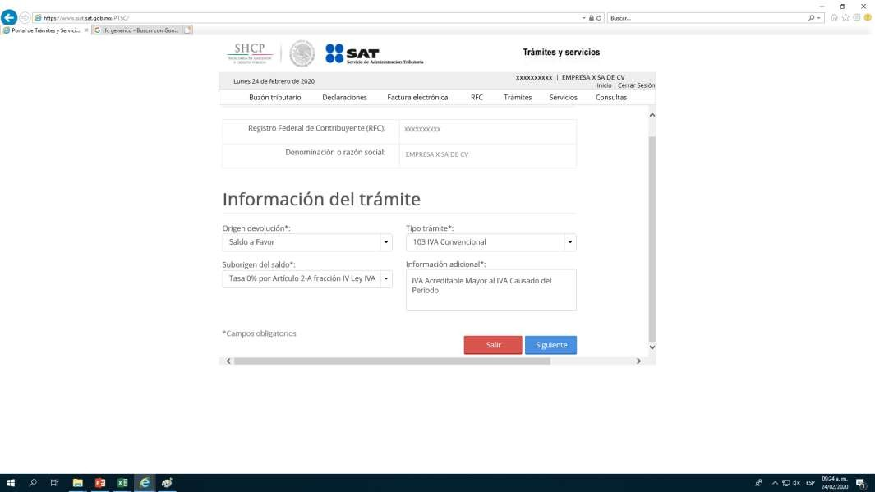
6. Ejemplo:

Slide 90
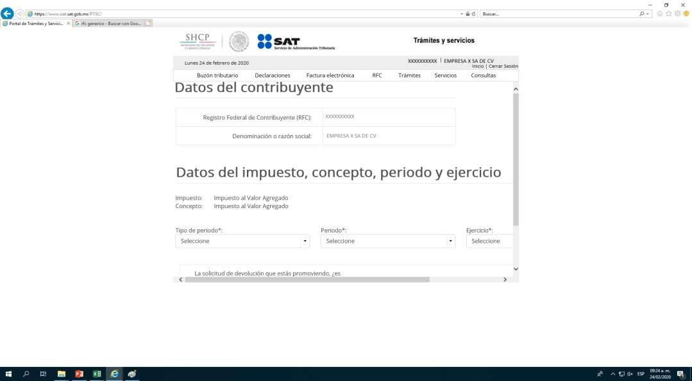
7. En esta parte ingresamos información del origen del saldo a favor.

Slide 91
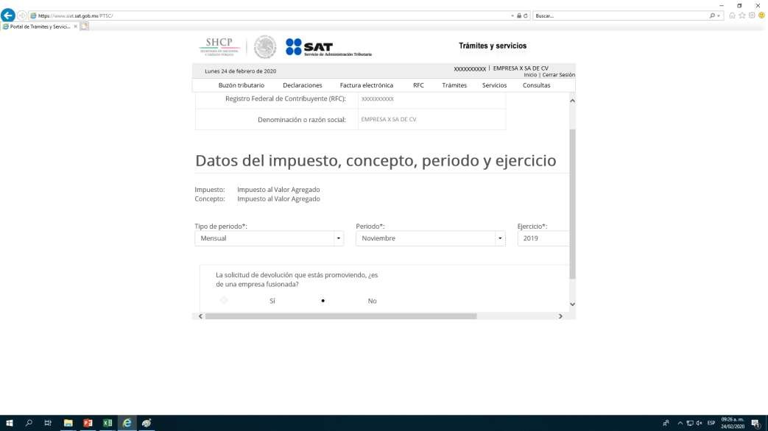
8. Ejemplo.

Slide 92
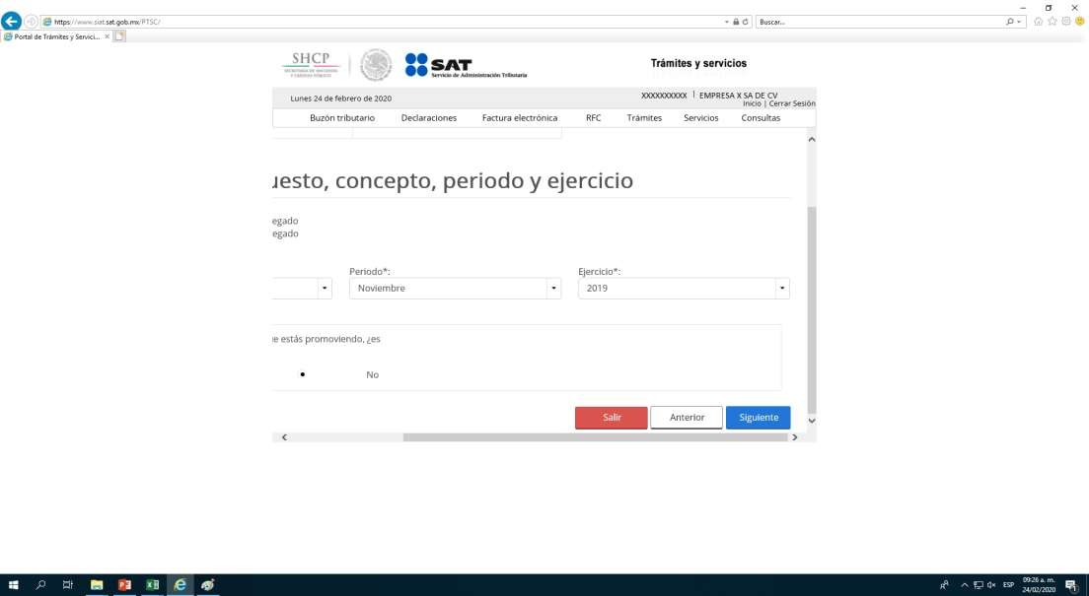
9. Una vez que ingresamos los datos seleccionamos siguiente.

Slide 93
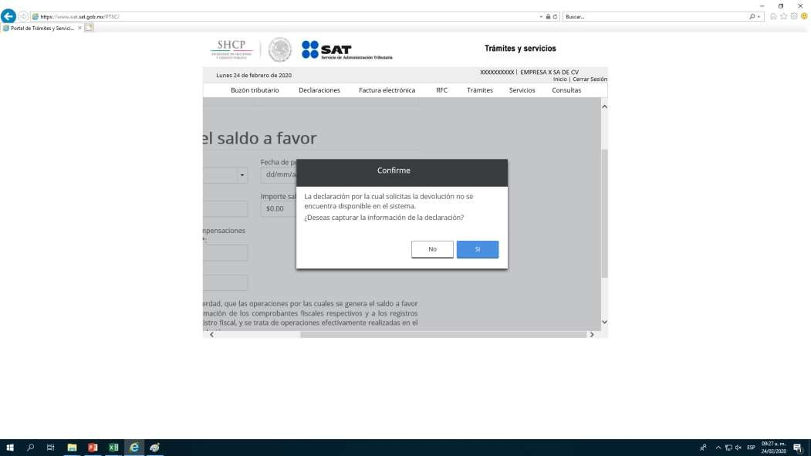
10. Le damos que si, e ingresamos los datos de la declaración del saldo a favor

Slide 94
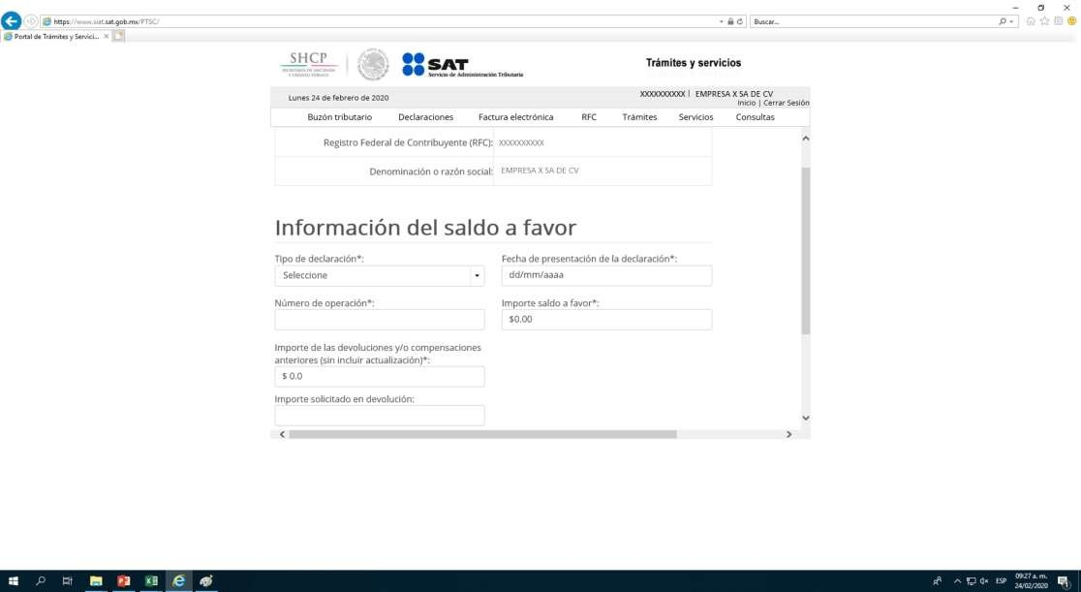
11. Así es como aparece antes de llenar los datos de la declaración

Slide 95
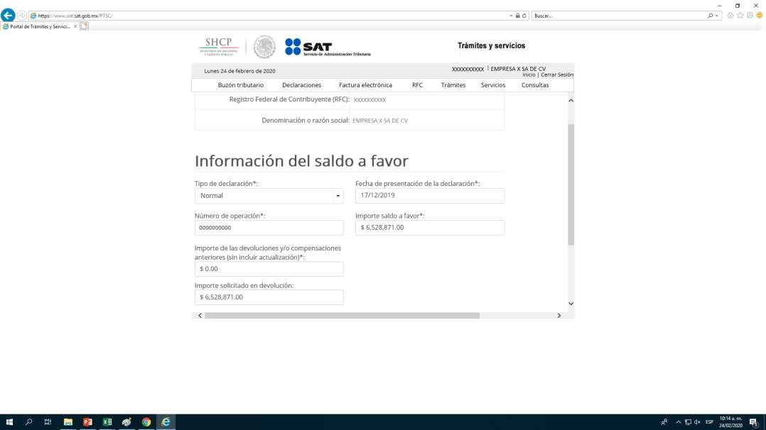
12. Ingresamos los datos de la declaración del saldo a favor

Slide 96
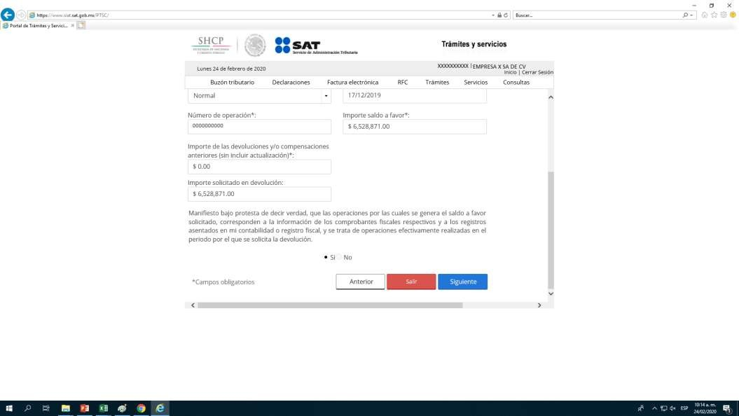
13. Seleccionamos Siguiente.

Slide 97
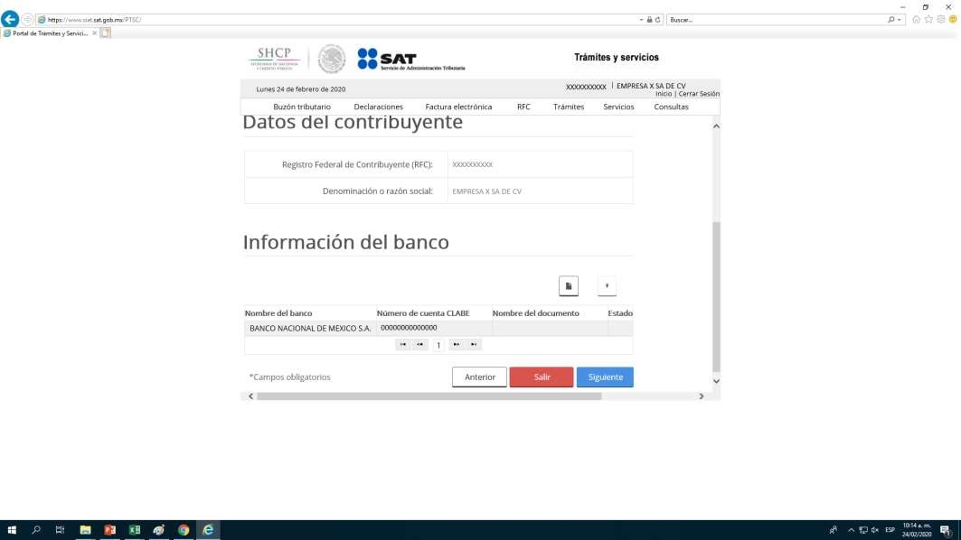
14. Validamos que la cuenta bancaria que aparezca en la que solicitamos el saldo a favor sea la correcta.

Slide 98
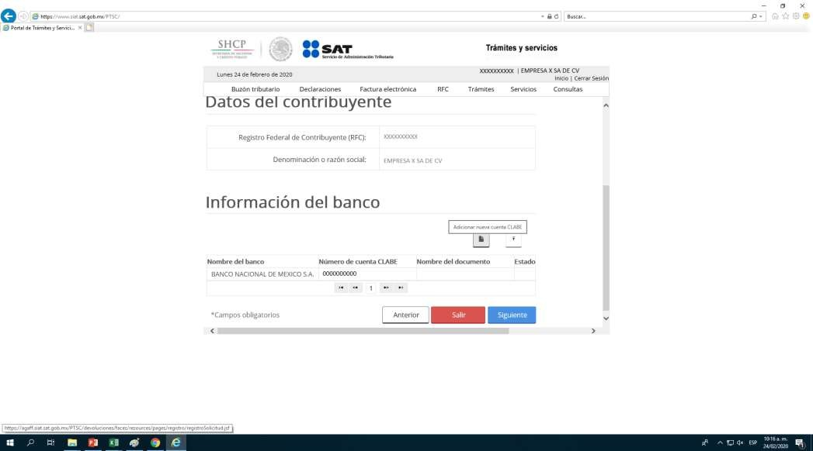
15. En caso de que no sea la correcta podemos ingresar una nueva en Adicionar nueva Cuenta Clabe.

Slide 99
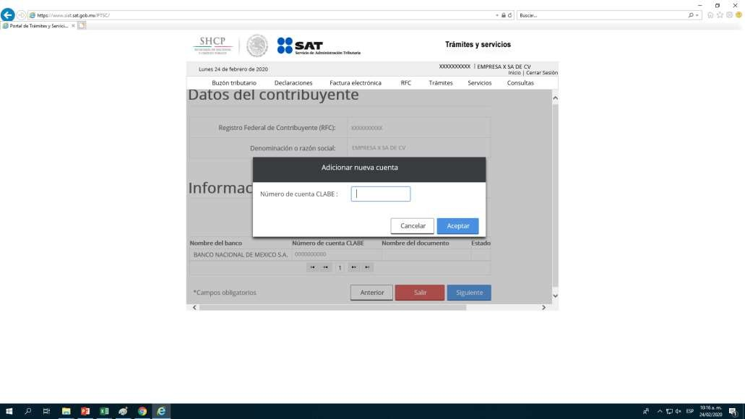
16. Ingresamos la nueva cuenta y le damos aceptar.

Slide 100
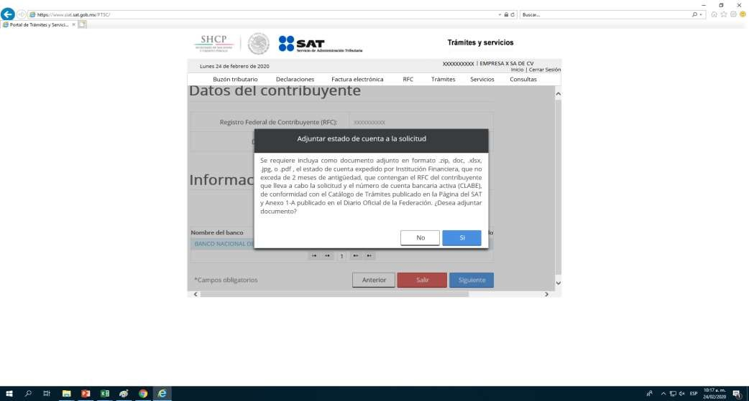
17. Seleccionamos la cuenta y nos aparecerá el siguiente mensaje le damos que “si”, anexamos la caratula del estado
de cuenta donde aparezcan los datos del contribuyente y esta debe de ser en formato zip.

Slide 101

18. Seleccionamos adjuntar cuenta.

Slide 102

19. Examinar.

Slide 103

20. Hacemos clic en el botón abrir.

Slide 104

21. Seleccionamos el botón cargar.

Slide 105

22. Seleccionamos SI.

Slide 106

23. Seleccionamos siguiente.

Slide 107

24. En este apartado anexaremos los documentos correspondientes a la devolución, le damos a la opción adjuntar
documento.

Slide 108

25. Hacemos clic examinar y buscamos la ruta donde guardamos los archivos.

Slide 109

26. Seleccionamos los archivos que queremos anexar y le damos abrir.

Slide 110

27. Ingresamos el nombre del archivo y le damos cargar.

Slide 111

28. Una vez que ingresamos los archivos del tramite le damos siguiente.

Slide 112

29. En esta parte revisamos que todos los datos correspondientes al tramite sean correctos.

Slide 113

30. Ejemplo:

Slide 114

31. Ejemplo:

Slide 115

32. Ejemplo:

Slide 116

33. Ejemplo:

Slide 117

34. Ejemplo:

Slide 118

35. Seleccionamos enviar.

Slide 119

36. En esta parte debemos de cargar los archivos correspondientes a la FIEL para realizar el envió de la solicitud.

Slide 120

37. Firmamos el tramite y en automático nos generara el acuse de la presentación del tramite.

Slide 121

Requerimiento de información y documentación adicional por parte de la autoridad, plazos y
formas para la contestación.
Una vez presentada la solicitud de devolución del IVA a favor la Autoridad podrá requerir al contribuyente en un plazo no mayor a veinte días posteriores información y documentación adicional relacionada con el tramite y esta deberá ser proporcionada en un plazo no mayor a veinte días hábiles a partir del día siguiente que surta efectos la notificación.
Una vez contestado el primer requerimiento la Autoridad podrá requerir información y documentación adicional, de nueva cuenta al contribuyente dentro de los diez días siguientes a la fecha en que se haya cumplido el primer requerimiento y esta deberá de ser proporcionada en un plazo no mayor a diez días hábiles a partir del día siguiente que surta efectos la notificación.

Slide 122

Requerimiento de información y documentación adicional por parte de la autoridad, plazos y
formas para la contestación.
La autoridad puede requerir información adicional para solventar alguna inconsistencia, esta puede ser la siguiente:
Escrito en el que aclare la diferencia en el saldo a favor manifestado en la declaración y el determinado por la autoridad.
Auxiliares Contables de cuentas que afecten las cuentas bancarias.
Cedula de Trabajo de la integración de los pagos de los principales proveedores.
Comprobantes fiscales correspondientes a las operaciones con los principales proveedores.
Justificación de la indispensabilidad en la actividad del contribuyente de los pagos realizados a los principales proveedores
Contratos celebrados con proveedores, así como documentación soporte de los servicios o bienes enajenados por los proveedores .
Cedulas de trabajo de detalle del total de los depósitos bancarios recibidos.
Documentación soporte de aquellos depósitos que no constituyen actos gravados.
Cedula de trabajo en el que se relacione por numero de pedimento de exportación el numero de factura al que corresponde.
Cedula de trabajo en el que se integre por numero de pedimento de importación el IVA Pagado.
Balanza de Comprobación y Catalogo de Cuentas.
Descripción detallada de la actividad del contribuyente.
Estados de Cuenta expedidos por las instituciones financieras.
Es importante destacar que cuando el cumplimiento del requerimiento se realice por medio de un escrito libre, esté deberá
contener la firma del contribuyente o del representante legal, así mismo en caso de actuar por un tercero acreditar la
personalidad del mismo.

Slide 123
Proceso de contestación de requerimientos en la página del SAT.

Slide 124
1. Ingresamos al buzón tributario, capturamos RFC y Contraseña.

Slide 125

2. Seleccionamos tramite y seguimiento de tramites y requerimientos.

Slide 126

3. Nos aparecerá la siguiente pantalla y en esta seleccionamos los detalles de la solicitud de devolución requerida.

Slide 127

4. Le damos buscar y nos aparecerán los tramites que están requeridos.

Slide 128

5. Seleccionamos el tramite correspondiente y posteriormente le damos al sobre con la opción de solventar
requerimiento.

Slide 129

6. Seleccionamos la barra que indica otro y posteriormente el botón con signo de + para adicionar los documentos
solicitados por la Autoridad.

Slide 130

7. Le damos examinar y buscamos la ruta donde guardamos los archivos solicitados por la Autoridad.

Slide 131

8. Seleccionamos el documento que queremos anexar y le damos abrir.

Slide 132

9. Seleccionamos agregar para cargar el archivo al tramite.

Slide 133

10. Nos aparecerá el siguiente mensaje de que el archivo fue agregado con éxito, es importante antes de cargar los archivos revisar que pesen menos de 4 megas si no, no se van a poder cargar los documentos, estos deben de estar en formato zip.

Slide 134

11. Ya una vez que hayamos cargado todos los archivos correspondientes al requerimiento le daremos “enviar”

Slide 135

12. En este apartado firmamos con la firma electrónica del contribuyente el tramite y nos generara en automático un
acuse de contestación del citado tramite.

Slide 136
Consulta el seguimiento de tu tramite en la página del SAT.

Slide 137
1. Ingresamos al buzón tributario, capturamos RFC y Contraseña.

Slide 138

2. Seleccionamos tramite y seguimiento de tramites y requerimientos.

Slide 139

3. Nos aparecerá la siguiente pantalla seleccionamos los datos de los tramites que queremos consultar.
4. En esta pantalla nos aparece los que están el proceso.

Slide 140

5. En la siguiente pantalla podemos ver los que aparecen requeridos.

Slide 141

6. En la siguiente aquellos que fueron pagados, este nos indica cuando se realizo el deposito, por que cantidad y
a que periodo corresponde.

Slide 142

7. Ejemplo:

Slide 143

8. Ejemplo:

Slide 144

¿Qué hacer si la Autoridad niega la solicitud de devolución de IVA?
Analizar la Resolución emitida por la Autoridad referente a la Solicitud de Devolución, y en su caso corregir las observaciones realizadas por la Autoridad y reiniciar el Tramite.
En el caso de que no procedan las justificaciones del desistimiento del tramite por parte de la Autoridad, reiniciar el tramite y anexar al nuevo tramite soporte en el que desvirtuemos las observaciones realizadas junto con escrito libre en el que se detalle el soporte proporcionado.
Acudir a la Procuraduría de la Defensa del Contribuyente (PRODECON) con la documentación soporte correspondiente al tramite, con esto la PRODECON elaborara un formato en el cual redacta las acciones e inicia un tramite para enmendar la situación.
Interposición de Recurso de revocación dentro de los treinta día siguientes aquel en que haya surtido efectos la notificación de la Resolución del tramite.
Interposición de Juicio de Nulidad dentro de los treinta días siguientes de que haya surtido efectos la Resolución del tramite.

Slide 145

93

